Slide 1
Speciální patologie
CNS, PNS

Slide 2
Hematoencefalická bariera

Slide 3
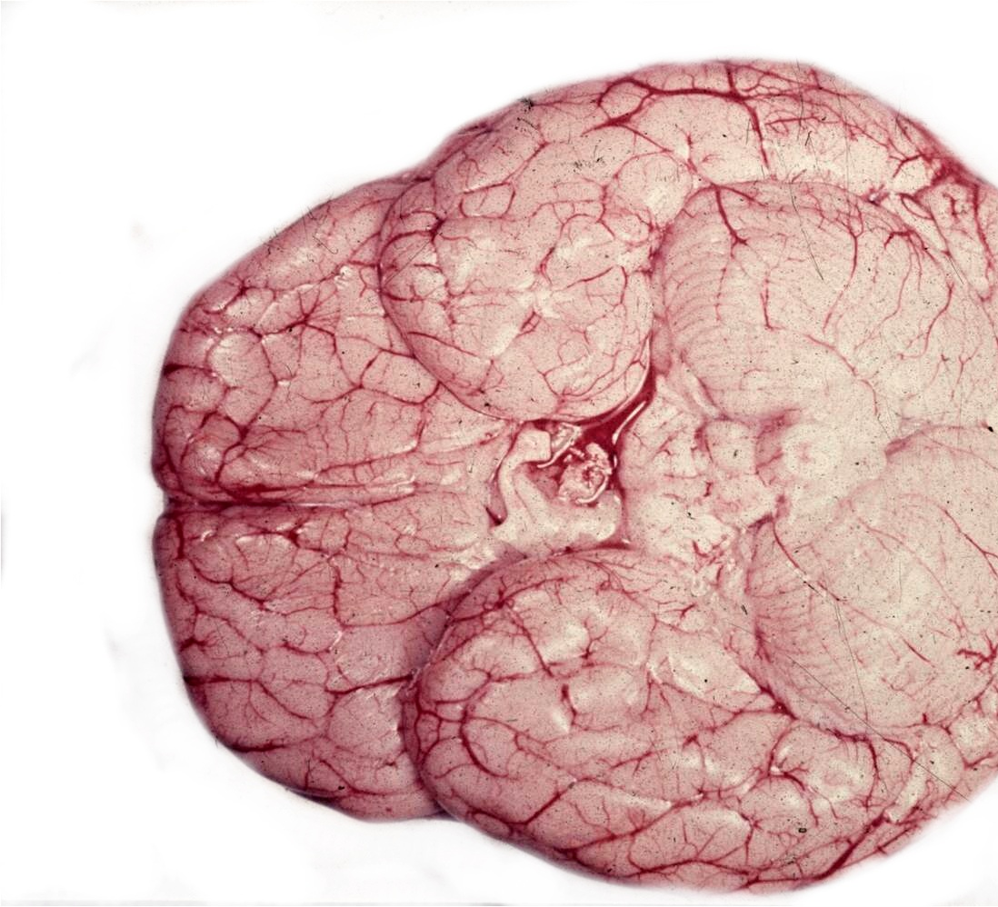
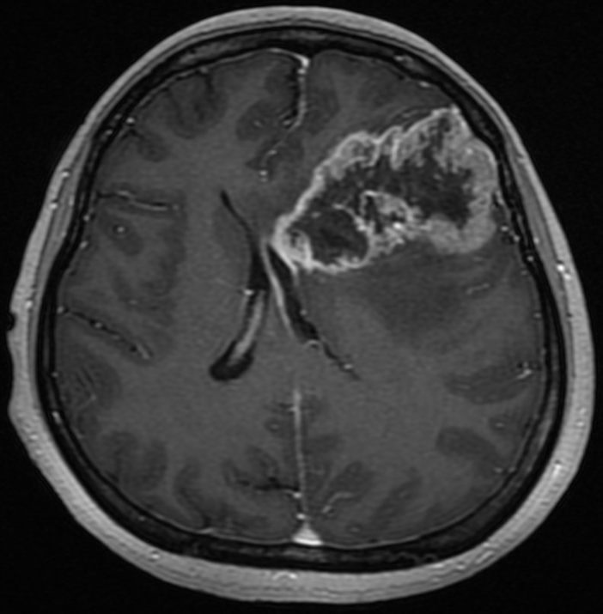
Edém mozku
Zvýšená akumulace tekutin v mozkové tkáni
Difúzní edém mozku X Ložiskový edém mozku
  Globální ischemie, otravy okolo expanzivní léze
Přetlačení středočarových struktur (midline-shift)

Slide 4
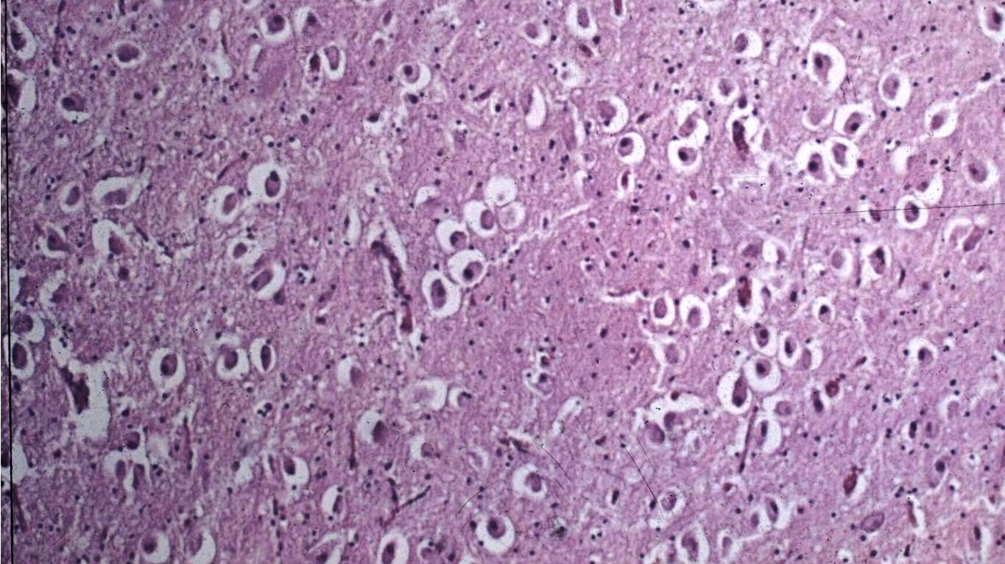
Edém mozku
makro:
  závity oploštělé, rýhy zúžené, komory štěrbinovité
mikro:
  vakuolizace neuropilu
  zduření cytoplazmy a výběžků astrocytů
  perivaskulární opticky prázdné prostory
  myelin méně intenzivně zbarven

Slide 5
Edém mozku - patogeneze
druhy edému:
  vazogenní – nejčastější typ
    v okolí tumorů mozku, abscesů, krvácení, infarktů…
    zvýšená propustnost kapilár (při neoangiogenezi či toxickém postižení)
  cytotoxický
    při hypoxii, toxickém poškození
    zduření všech bb. elementů, více v šedé hmotě
  intersticiální
    při hydrocefalu
    přestup likvoru do bílé hmoty na podkladě zvýšeného intrakomorového tlaku
Vazogenní a cytotoxický edém se často kombinují (infarkt mozku)

Slide 6
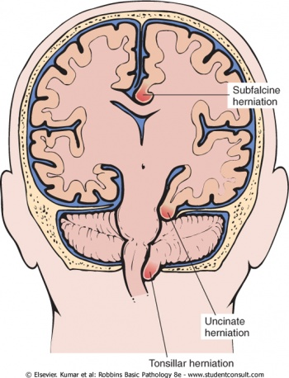
Nitrolební hypertenze
Po uzavření švů a fontanel → omezený objem (mozek, mozkomíšní mok a krev)
Objemová expanze jakékoliv etiologie → nárůst nitrolebního tlaku
Symptomy
  Bolest hlavy, nevolnost, zvracení
  Edém papily optického nervu
  – zjistitelný při vyšetření očního pozadí
Konizace mozku
  Okcipitální konus (tonzilární herniace)
  Temporální konus (transtentoriální herniace)
  Interhemisferický konus (subfalcinní herniace)

Slide 7
Hydrocefalus
Zvýšené množství mozkomíšního moku v komorovém systému → dilatace komorového systému a nitrolební hypertenze
Typy
  Obstrukční (nekomunikující)
    Obstrukce mokových cest (pozánětlivě, tumor, krvácení, absces)
  Neobstrukční (komunikující)
    Hyporesorpční (snížená resorpce v Pacchioniho granulacích jizvením po zánětu, krevním koagulem, tumorem,…)
    Hypersekreční (papilom choroideálního plexu) – vzácné
  Hydrocephalus e vacuo
    Degenerativní procesy
  Normotenzní hydrocefalus

Slide 8
Hydrocefalus

Slide 9
CEREBROVASKULÁRNÍ ONEMOCNĚNÍ
Cévní malformace
  Často klinicky němé, mohou vést k intracerebrálnímu krvácení
  Arteriovenózní malformace
  Kavernózní hemangiom
Cévní mozková příhoda (CMP)
  Ischemie CNS
  Intrakraniální krvácení
Poškození mozku při systémové hypertenzi
  Akutní hypertenzní encephalopatie
  Vaskulární demence

Slide 10
Cévní mozkové příhody (CMP, iktus)
klinický termín - akutní neurologický stav cévní etiologie
3. nejčastější příčina úmrtí v rozvinutých zemích
Ischemické CMP
  Infarkt mozku
  Častější!!!
Hemoragické CMP
  Intracerebrální krvácení
  Subarachnoideální krvácení
Diagnóza – akutní CT hlavy. Terapie se diametrálně liší dle typu!

Slide 11
Ischemie CNS - globální
Globální hypoxicko-ischemická encephalopatie
  Šok
  Srdeční zástava
  Těžká hypotenze
Závažnost dle délky trvání
  Úplné zotavení → → → Mozková smrt

Slide 12
Ischemie mozku - fokální
Infarkt mozku (encephalomalacie)
  Embolie
  Trombóza
  Vaskulitida
Nehemoragický infarkt – okluze cévy
Hemoragický infarkt – sekundární prokrvácení při ruptuře cévy
Přechodná symptomatická ischemie – TIA (tranzitorní ischemická ataka) – do 24 hodin dochází k ústupu symptomů, nedochází k rozvoji nekrózy – “předinfarktový stav” – nutno došetřit klinicky!

Slide 13
Encefalomalacie
(infarkt mozku)
Kolikvační nekróza
Mikroskopický obraz:
  ischémie neuronů
    ztráta bazofilie cytoplazmy, ztráta barvitelnosti chromatinu (červené neurony)
  zduření endotelu a gliálních bb (hl. astrocytů)
  rozpad myelinových vláken
  exudace neutrofilů a makrofágů
    fagocytují lipidy z rozpadlé tkáně (zrnéčkové bb.)
  postmalatická pseudocysta
    dutina vyplněná čirou tekutinou
    stěna tvořena gliózou a zrnečkovými buňkami

Slide 14
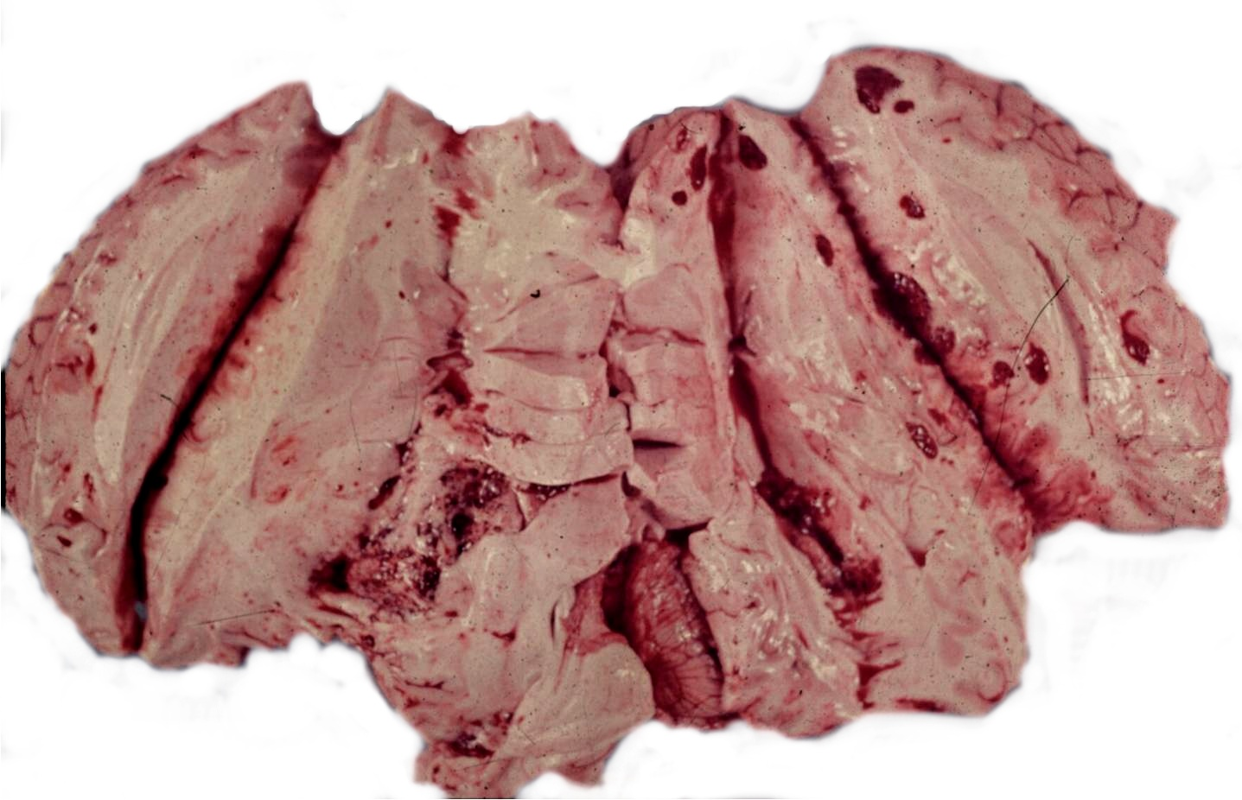
Encefalomalacie (infarkt mozku)
čerstvé hemoragie
prokrvácený infarkt

Slide 15
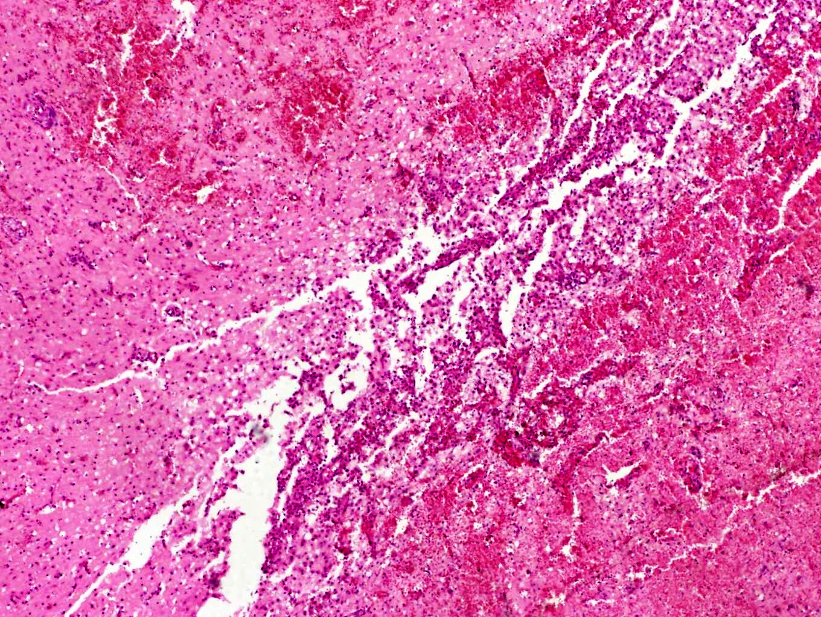
Encefalomalacie starší
zrnéčkové bb.
prokrvácený infarkt

Slide 16
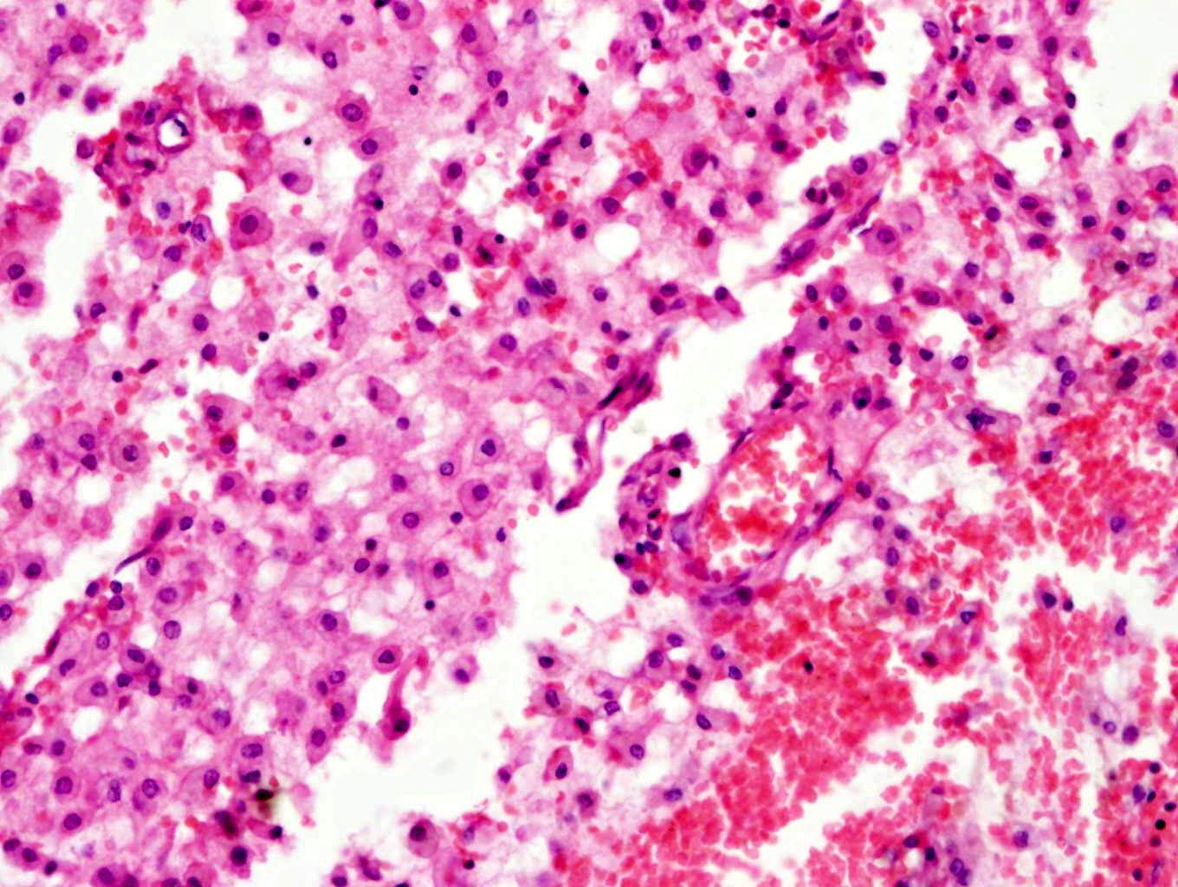
Encefalomalacie
zrnéčkové bb.

Slide 17
Intrakraniální krvácení
Dle etiopatogeneze:
  Traumatická
    Epidurální krvácení
    Subdurální krvácení
  Spontánní (na podkladě vaskulárních poruch) – hemoragická CMP (cca 20% CMP)
    Subarachnoideální krvácení
    Intraparenchymatózní (intracerebrální) krvácení

Slide 18
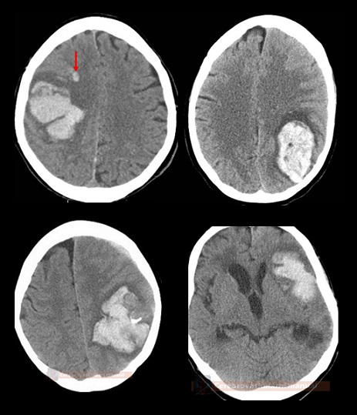
Intracerebrální krvácení
Hypertenze – nejčastěji
Cévní malformace
Angiopatie (amyloidóza)
Tumor
Sekundárně prokrvácený infarkt mozku
Často smrtelné, rozvoj intrakraniální hypertenze
Provalení do komor (hemocefalus)/provalení do subarachnoideálního prostoru

Slide 19
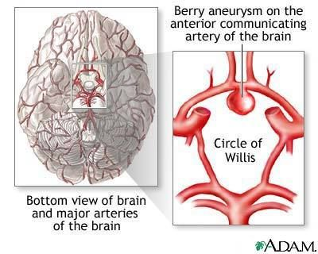
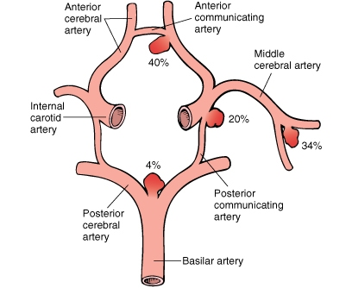
Subarachnoideální krvácení
Ruptura aneuryzmatu Willisova okruhu - nejčastější
  Kongenitální etiologie – vakovité “berry” aneuryzma
  Aterosklerotické aneuryzma
  Infekční aneuryzma
Ruptura A-V malformace
Trauma
Provalení intracerebrálního krvácení
Náhle vzniklá intenzivní bolest hlavy s rychle progredující poruchou vědomí

Slide 20
Subdurální krvácení
Krvácení mezi dura mater a arachnoideu
Traumatické poranění s přetržením přemosťujících žil
Starší pacienti, novorozenci (porodní trauma)
Poloměsíčitý tvar na CT
Bez chirurgické intervence dochází k vzniku subdurálního hygromu (chronický subdurální hematom) – tendence k růstu objemu
Epileptický záchvat, bolest hlavy, porucha vědomí
Projevuje se se spožděním od traumatu (po 48 hodinách a více)

Slide 21
Epidurální krvácení
Krvácení mezi okostici kalvy a dura mater
Traumatické postižení – fraktura kalvy s poraněním arterií - nejčastěji a. meningea media
Čočkovitý vzhled na CT
Rychlý růst s kompresí mozku
Urgentní stav – neurochirurgická operace

Slide 22
NEUROINFEKCE

Slide 23
Infekce CNS
etiologie:
  bakterie
  viry
  plísně, prvoci, riccketsie, paraziti
brány vstupu infekčního agens
  hematogenně
  přímým přestupem z okolí – střední ucho/processus mastoideus, paranazální sinusy, orbita, osteomyelitida
  ascendentně podél nervů
  přímý přestup – otevřené trauma, neurochirurgický výkon

Slide 24
Meningitidy
Serózní
Purulentní (hnisavá)
Granulomatózní

Slide 25
Purulentní meningitida
Příznaky !!!!:
  Bolesti hlavy, kloubů, svalů
  Spavost, vysoké teploty, zvracení, poruchy vědomí, křeče
  Kožní purpura → drobné hematomy, subunguálně třískové hematomy
  Světloplachost (fotofobie)
  Fonofobie
  Opozice šíje
Bacterial leptomeningitis

Slide 26
Purulentní meningitida
infekční agens:
  novorozenci: E. coli, streptokoky sk. B., proteus
  kojenci > 3 měs.: Haemophilus influensae (očkování!!!)
  děti – adolescenti: Neisseria meningitidis (očkování)
  všechny věkové skupiny: streptokoky, pneumokoky (očkování), stafylokoky aj.
makro:
  pia mater překrvená, prosáklá, prostoupená hnisem
  likvor je hnisavě zkalený (někdy pyocefalus)
  edém mozku, někdy drobné korové nekrózy

Slide 27
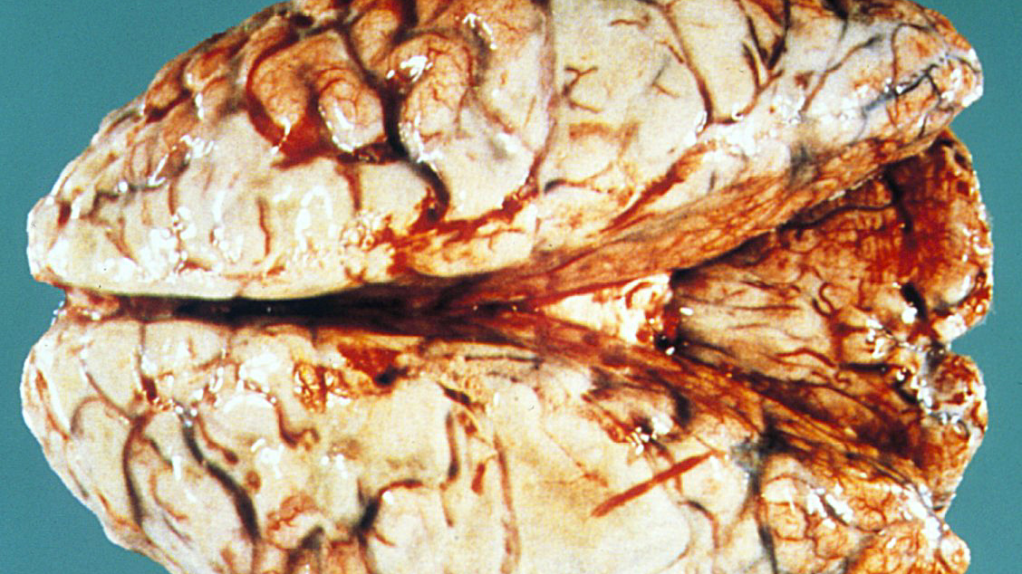
Purulentní meningitida

Slide 28
Purulentní meningitida
mikro:
  plena prostoupena neutrofily a makrofágy
    cestou Virchowových-Robinových prostorů zánět proniká do mozkové tkáně
  někdy trombotická okluze cév v ložisku zánětu → korové infarkty (→ meningoecefalitida)
následky meningitidy:
  Diseminovaná intravaskulární koagulopatie
  Waterhouse-Friderichsenův syndrom (bilaterální prokrvácení nadledvin)
  Trvalé psychomotorické následky
  Pozánětlivý hydrocefalus (obliterace likvorových cest)
  Subarachnoidální cysty
  Hnisavá tromboflebitida splavů
  Absces mozku

Slide 29
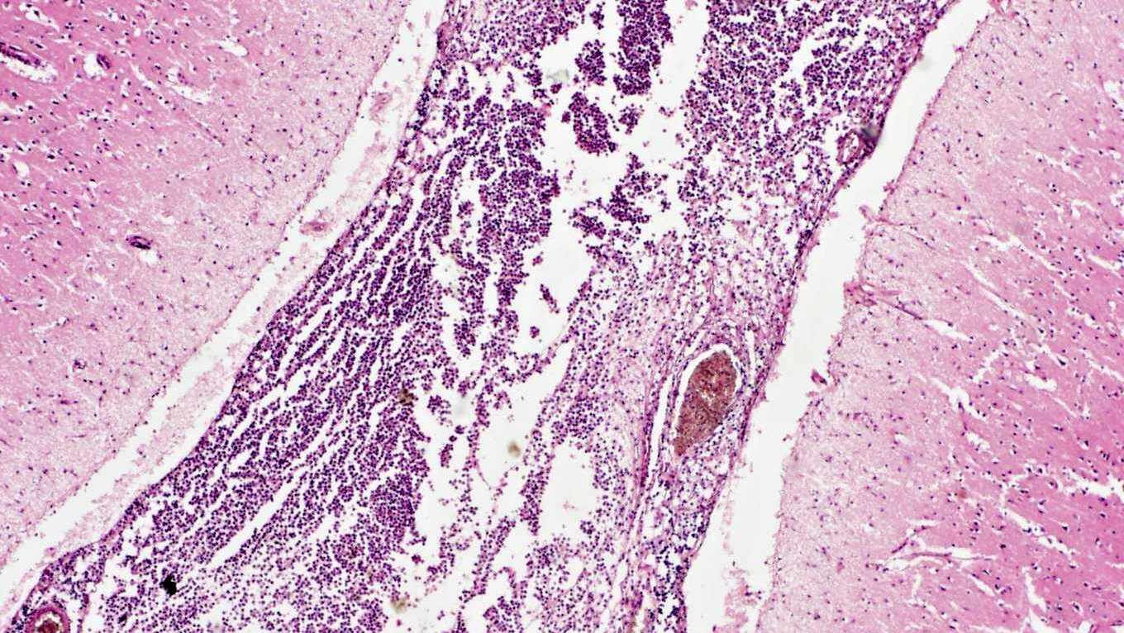
Purulentní leptomeningitida

Slide 30
Absces mozku
Přímý přestup infekce při purulentní meningitidě
Hematogenní přenos
  Nejčastěji při infekční endokarditidě
  Mnohočetná ložiska

Slide 31
Lymfocytární meningitida
infekční agens:
  virus příušnic, coxackie, echoviry, EBV, HSV typu 2
makro:
  pia mater mírně překrvená, zduřelá
mikro:
  Serózní či lymfocytární typ zánětu
  V likvoru i na mozkové pleně přítomny lymfocyty

Slide 32
Granulomatózní meningitidy
infekční agens:
  Mycobacterium tuberculosis
  Cryptococcus neoformans, Aspergillus, Candida
typicky u imunokompromitovaných:
  AIDS, iatrogenní imunosuprese, kachexie

Slide 33
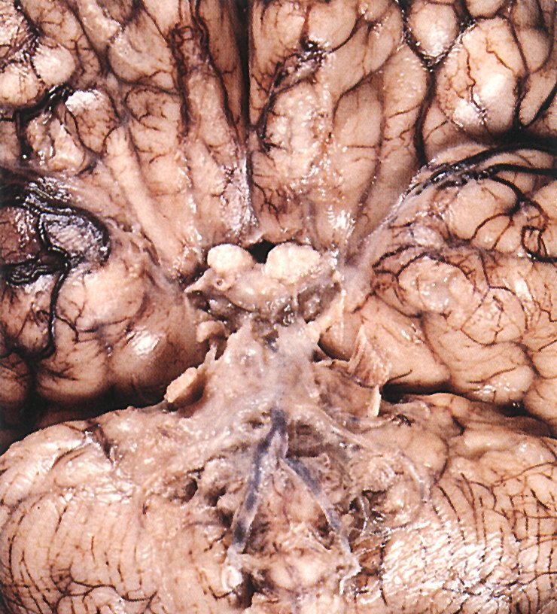
TBC meningitida
bazilární tbc meningitida
při hematogenním rozsevu primární tbc
formy:
  exsudativní
    makro rosolovitý žlutozelený exsudát na bázi
    mikro Orthovy bb. (makrofágy), lymfocyty, fibrin, neutrofily
  proliferativní
    makro bělošedé uzlíčky v rosolovitém exsudátu → tumorózní vrstva
    mikro specifická granulační tkáň (tbc uzlík)

Slide 34
Encefalitidy
primární
  neurotropní viry
  na člověka přenosné ze zvířat
sekundární
  při celkovém základním onemocnění
    viry (HSV, enteroviry, virus parotitidy), ricketsie, paraziti (toxoplazmóza…), spirochety (lues, typhus exanthematicus), plísně…
mikro (virové encefalitidy):
  poškození neuronů, reaktivní změny glie
  perivaskulární manžety lymfoplazmocytárního infiltrátu

Slide 35
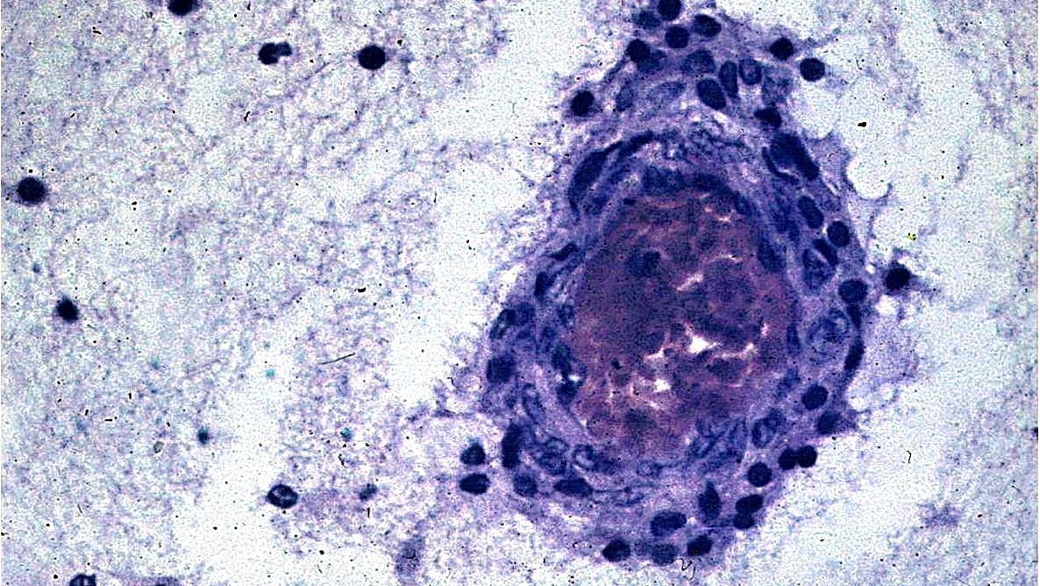
Virová encefalitida
Perivaskulární lymfoplazmocytární zánětlivý infiltrát

Slide 36
Virové encefalitidy
s tvorbou inkluzí
  vzteklina
  HSV1, HSV2
  poliomyelitis acuta anterior
bez tvorby inkluzí
  klíšťová e.
  e. u AIDS

Slide 37
Virové encefalitidy s tvorbou inkluzí
vzteklina (rabies, lyssa)
  inkubace 2-12 týdnů (lokální pomnožení v kosterní svalovině) → retrográdním axonovým proudem do mozkového kmene, míchy, spinálních ganglií, mozkové kůry, mozečku, hippocampu
  mikro Negriho tělíska (oxyfilní inkluze virionů velikosti ery v cytoplasmě neuronů)
  postexpoziční profylaxe očkováním!!
herpetická encefalitida (HSV1, HSV2)
  kůra temporálních a frontálních laloků, jiné části šedé hmoty
  hemoragické nekrózy, intranukleární inkluze
  závažný (mnohdy fatální) průběh
  infekce HSV2 nejčastěji u novorozenců

Slide 38
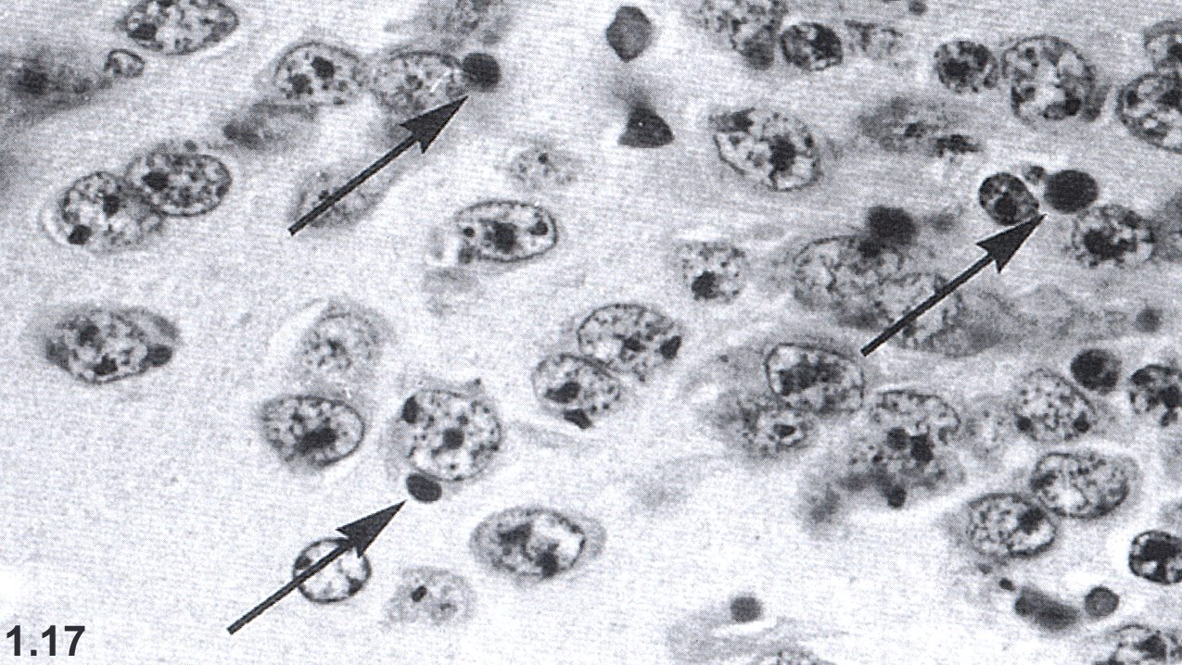
Rabies

Slide 39
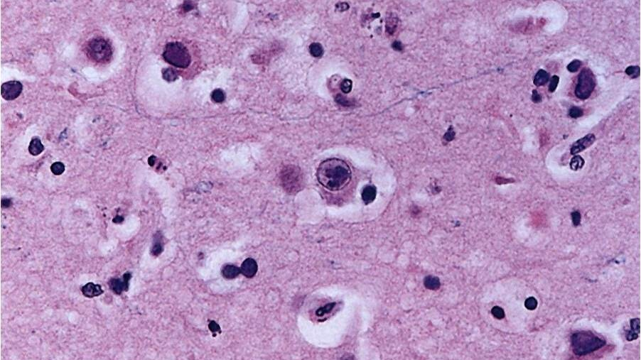
Herpetická encefalitis
intranukleární inkluze

Slide 40
Virové encefalitidy s tvorbou inkluzí
Poliomyelitis acuta anterior (v ČR eradikováno)
  Enteroviry, coxackie, ECHO
  Pharyngitis, enteritis, myokarditis, myositis…
  Jen v 10% afinita k motorické šedi → projevy paralýzy u 1%
    přední rohy míšní, méně gyrus precentralis
  Přední rohy míšní výrazně zduřelé, překrvené
  Drobné intranukleární inkluze → nekróza neuronů → neuronofágie + zánětlivý infiltrát → zmnožení glie
Cytomegalová encephalitida
  Fetální a transplacentarní infekce
  Nekrotizující zánět predilekčně periventrikulárně

Slide 41
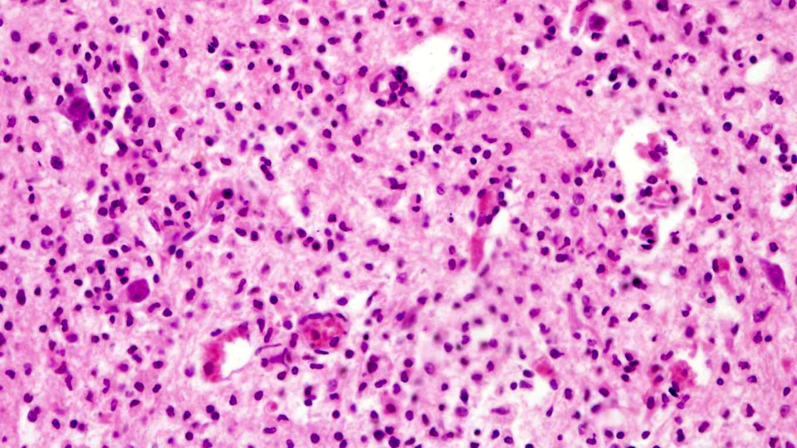
Poliomyelitis acuta anterior
Nekrotické neurony, zánětlivý infiltrát

Slide 42
Virové encefalitidy bez tvorby inkluzí
Středoevropská klíšťová encephalitida
  Většinou asymptomatický průběh
  Málokdy příznaky
    Křeče, zmatenost, delirium, kóma, často s fokálním neurologickým deficitem např. asymetrií reflexů
  Forma meningeální, meningoencefalitická, encefalomyelitická, bulbocervikální
  Postižena šedá i bílá hmota (panencefalitis) převážně periaxiálně
  Méně často může zanechat trvalé následky
  Prevence – vakcinace!

Slide 43
Virové encefalitidy bez tvorby inkluzí
HIV encefalopatie
  Přímé postižení CNS HIV virem
  Klinicky rozvoj kognitivní deficit až demence
  Atrofie mozkového parenchymu, vznik mikrogliálních uzlíků a gliálních jizev
  Nepřímé efekt HIV infekce
  Oportunní encefalitis (herpes, cytomegalie, toxoplasmóza)
  EBV asociovaný primární velkobuněčný B lymfom CNS

Slide 44
Encefalitidy ostatní
neurosyfilis
  CNS postižen ve 2. a 3. stádiu lues
  meningovaskulární forma:
    ztluštění plen s miliárními gumaty, více na bázi
    Heubnerova arteriitida (lymfocyty v adventicii, fokální destrukce medie + infiltrace lymfocyty)
  parenchymatózní forma (paralysis progresiva, tabes dorsalis):
    jen u neléčené lues
    kora atrofická, prostoupená hemosiderinem - atrophia corticis rubra
    úbytek neuronů, přítomnost treponem, změny na plenách a cévách jako u meningovaskulární formy

Slide 45
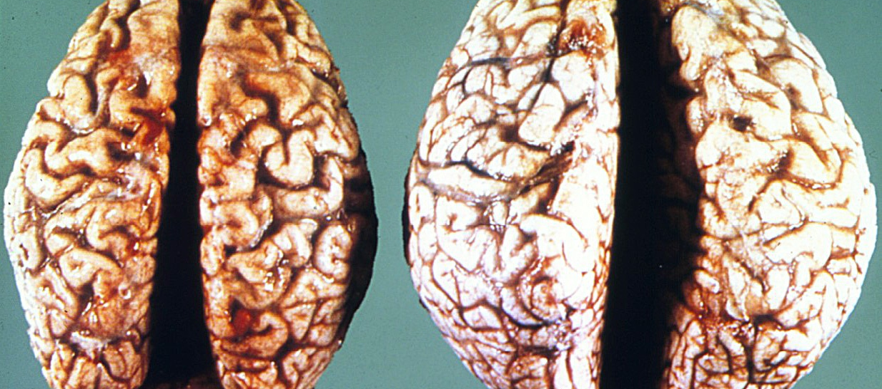
Neurosyfilis
1
1 atrofie, zbarvení plen a kůry hemosiderinem, pokročilé stadium (progresivní paralýza)
2 počáteční stadium
2

Slide 46
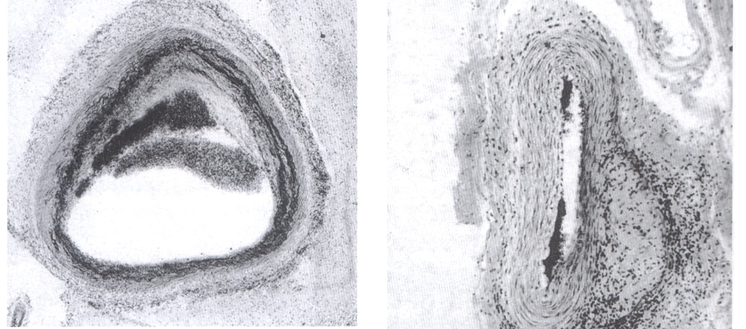
Neurosyfilis – Heubnerova arteritis
1 Lumen artérií
2 Adventicie prostoupená lymfocyty
3 Medie nepravidelné ztečení
4 Fokální destrukce médie
2
3
4
1
2

Slide 47
Mykotické infekce CNS
Oportunní infekce
Forma granulomatózního zánětu či abscesu
Vstup infekce
  Hematogenní – kandidy, aspergilus
  Přestup z nazálních či paranazálních dutin – mukormykóza
Kryptokok
  Vyskytuje se v trusu ptáků, inhalací se dostává do plic a hematogenně se šíří na meningy

Slide 48
Parazitární infekce CNS
Toxoplazmóza
  Transplacentární infekce – nekrotizující zánět periventrikulárně s rozvojem kalcifikací
    Sabinova triáda - hydrocephalus, periventrikulární kalcifikace a chorioretinitida
  U dospělých při těžké imunosupresi – multifokální nekrotizující zánět
Neurocysticerkóza
  Larva Taenia solium, která opustí GIT se hematogenně může šířit do mozku a vytvářet cystickou lézi
  Projeví se jako cystická léze – epilepsie

Slide 49
Prionové encefalopatie (prionózy)
Neurodegenerativní onemocnění způsobené proteinem s patologickou konformací
Priony (proteinaceous infectious particles)
  Proteinové částice schopné indukovat konformační změnu tkáňového PrP^{c} na patogenní PrP^{Sc} způsobující spongiformní encephalopatii
  Mikro:
    Spongiformní dystrofie
    Numerická atrofie neuronů
    Glióza
    Chybí zánětlivá odpověď!!!
  Dlouhá inkubační doba, rychlá progrese (demence) → ☹

Slide 50
Prionové encefalopatie
Creutzfeldtova-Jacobova nemoc
  Sporadická
  Genetická (familiární) – mutace v genu pro PrP
  Iatrogenní
  Nová varianta
    Spojená s BSE, alimentární nákaza při požítí masa nemocného dobytku
    Onemocnění u mladých pacientů
  Rychle progredující demence
  Rozvoj okolo 7. dekády

Slide 51
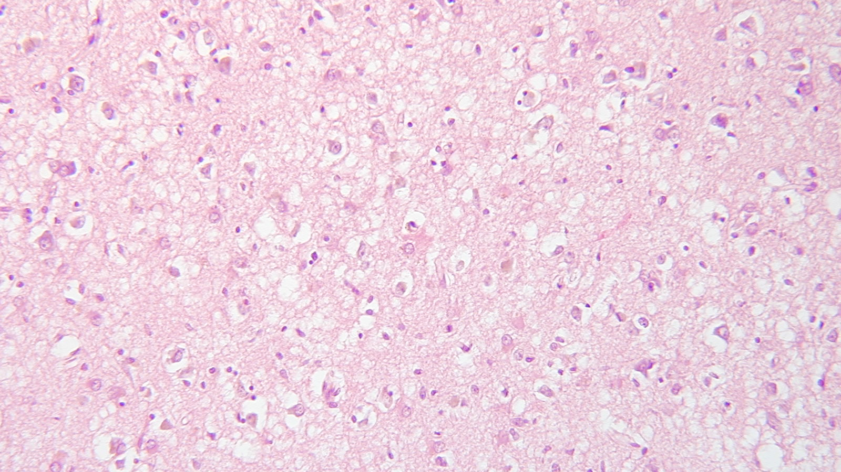
Creutzfeldtova-Jacobova nemoc

Slide 52
DEMYELINIZAČNÍ LÉZE
Primární destrukce meylinových pochev axonů
  X sekundární destrukce (abscesy, infarkty, nádory)
Autoimunitní onemocnění
  Roztroušená skleróza
  Neuromyelitis optica – demyelinizace optických nervů bilaterálně
  Akutní demyelinizační encefalomyelitida – vzácká postinfekční demyelinizace
Virová infekce oligodendroglie
  Progresivní multifokální leukoencefalopatie (JC virus) – oportunní infekce častá u pacientů s AIDS
Vrozené poruchy
  Leukodystrofie – porucha tvorby a metabolismu myelinu

Slide 53
Roztroušená skleróza (sclerosis multiplex)
RS je autoimunitní, nevyléčitelné onemocnění CNS tvořící demyelinizační plaky v bílé hmotě
Typické je střídání atak s obdobími remise
Nejčastější demyelinizační onemocnění
Nejčastější neurologické onemocnění mladého věku vedoucí k trvalé invaliditě
Nejčastěji postihuje pacienty ve věku 20-40 let
Častěji postihuje ženy

Slide 54
Roztroušená skleróza (sclerosis multiplex)
Autoimunitní destrukce myelinu
  Chronický stres, infekce
  Buněčně zprostředkovaná destrukce
    CD4+ i CD8+ T-lymfocyty, B-lymfocyty (průkaz oligoklonálních pásů v likvoru!)
Genetické faktory
  Polymorfní predispozice (asociace s HLA DR2)
Environmentální faktory
  Kouření
  Nedostatek vitamínu D

Slide 55
Roztroušená skleróza (sclerosis multiplex)
Tvorba plaků v bílé hmotě (optický nerv, chiasma opticum, periventrikulárně
Aktivní plaky
  Perivaskulární pláštové infiltráty T- a B-lymfocytů, zrnečkové buňky fagocytující rozpadlý myelin
Inaktivní plaky
  Glióza, rezidua průkazného myelinu, chybějící oligodendroglie, bez zánětu

Slide 56
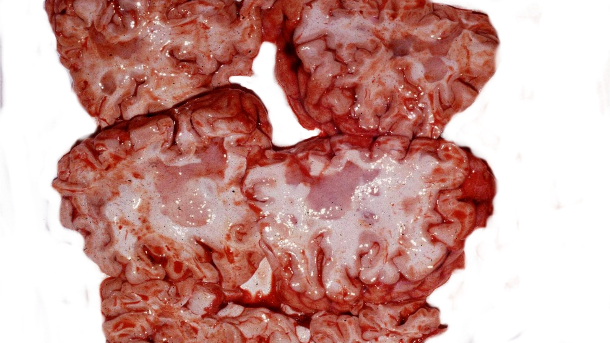
Sclerosis multiplex
aktivní (růžové) plaky

Slide 57
Roztroušená skleróza (sclerosis multiplex)
Primárně progresivní RS
  Pozvolný nárůst invalidity (bez typického období remisí)
Relabující a remitující RS
  Nejčastější průběh, trvá 10-15 let
Sekundárně progresivní RS
  Pokročilé stadium onemocnění, pokles zánětlivé aktivity, převažují neurodegenerativní procesy, nárust invalidity pacienta
Terapie
  Imunosuprese + imunomodulace

Slide 58
METABOLICKÉ A TOXICKÉ ENCEFALOPATIE

Slide 59
Wilsonova choroba
Autozomálně recesivně dědičné onemocnění
Porucha vylučování měďnatých iontů do žluči
Akumulace mědi v orgánech a jejich poškození kyslíkovými radikály
Postižení mozku – putamen a nucleus caudatus
Parkinsonismus s kognitivním deficitem
Kayser-Fleischerův prstenec rohovky

Slide 60
Získané poruchy metabolismu CNS
Deficit B1 (thiaminu) – beri-beri
  Alkoholismus, chronická malnutrice
  Wernickeho encephalopatie
    Akutní stav zmatenosti, ataxie a oftalmoplegie
  Korsakovův syndrom
    Chronický ireverzibilní stav – porucha paměti a konfabulace
Deficit B12
  Autoimunitní gastritida, resekce žaludku, terminalní ileitis (Crohnova choroba)
  Perniciózní anemie
  Demyelinizace a degenerace ascendentních a descendentních míšních drah

Slide 61
NEURODEGENERATIVNÍ ONEMOCNĚNÍ
Heterogenní skupina onemocnění s progresivní ztrátou neuronů
Patologická agregace a akumulace proteinů ve formě inkluzí (proteinopatie) toxických pro neurony
Symptomatické dělení
  Demence – neurodegenerace mozkové kůry s poruchou korových funkcí (paměť, orientace, chápání, učení, řeči a jiných kognitivních funkcí)
  Extrapyramidové syndromy – neurodegenerace bazálních ganglií
  Svalové slabosti – postižení motorických neuronů
  Spinocerebelární degenerace – postižení mozečku a míchy

Slide 62
Alzheimerova choroba
Nejčastější příčina demence
Presenilní demence
  incidence roste s věkem → pomalá progrese (>10 let)
  častěji ženy
  většinou sporadicky, v cca 5% hereditárně
makro
  výrazná atrofie (závity zúžené, rýhy rozšířené)
  maximum frontálně, temporálně a parietálně

Slide 63
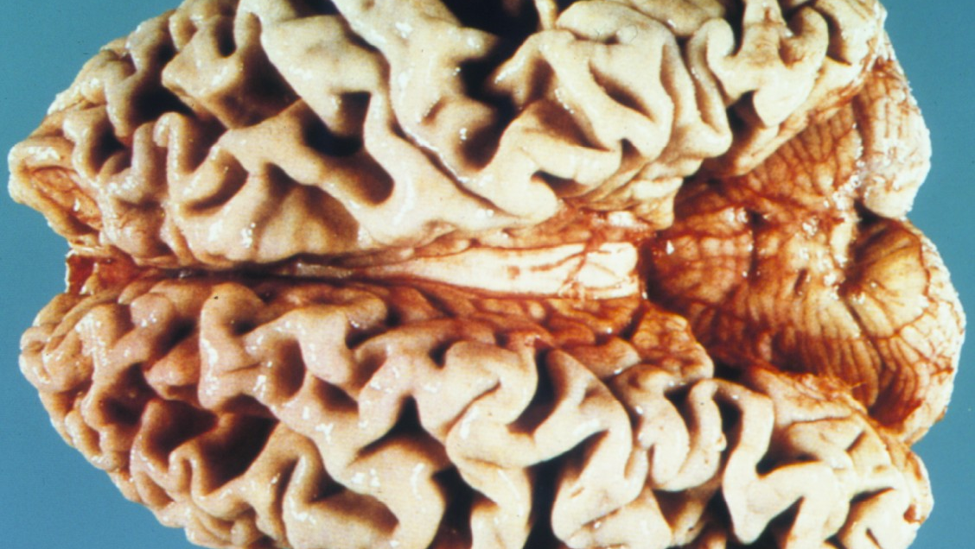
Alzheimerova nemoc

Slide 64
Alzheimerova choroba
Patogenní akumulace
  β-amyloidu ve formě neuritických plak (senilní drůzy) v extracelulárním prostoru a ve stěně cév
  Hyperfosforylovaného tau proteinu vytvářející neurofibrilární agregáty
Redukce počtu neuronů
Klinický průběh
  Presymptomatické stadium – akumulace β-amyloidu, bez kognitivních změn
  Mírná kognitivní porucha
  Rozvinutá Alzheimerova choroba

Slide 65
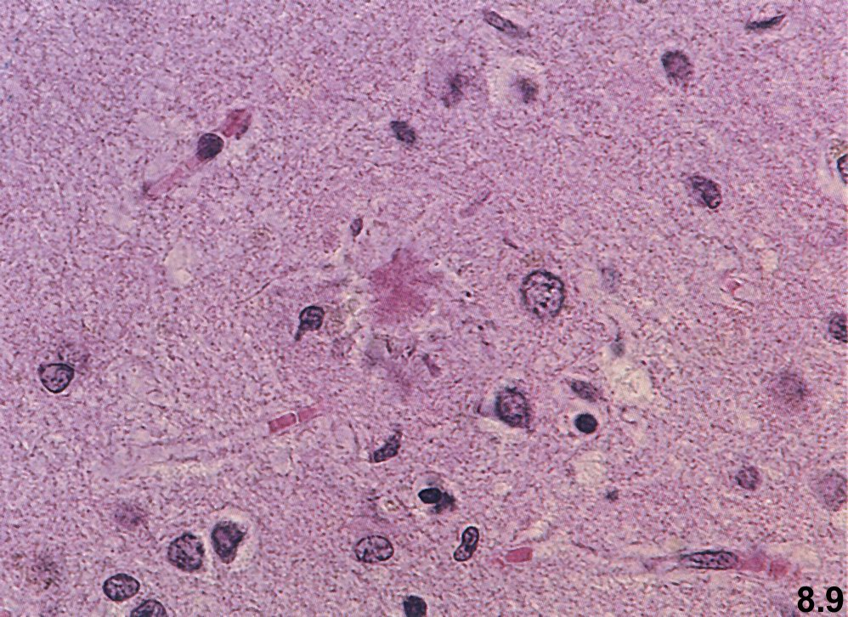
Alzheimerova nemoc
3
2
1
1 Centrum senilní drúzy tvořené amyloidem
2 Neuron
3 Glie

Slide 66
Frontotemporální lobární degenerace
Heterogenní skupina onemocnění s atrofií frontálních a/nebo temporálních laloků
Vyskytuje se u mladších pacientů než Alzheimerova choroba (pod 65) a dochází k rychlejší progresi porucha kognitivních funkcí
Porucha osobnosti a chování!
Pickova choroba (typ Frontotemporální lobární degenerace) s predominantním postižením frontálních laloků (akumulace tau)

Slide 67
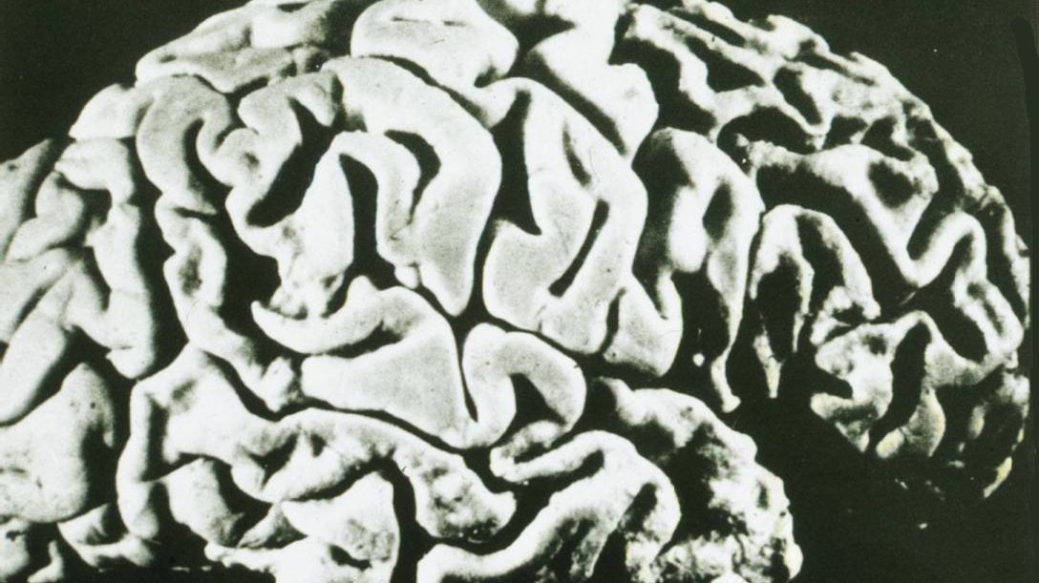
Pickova nemoc

Slide 68
Neurodegenerace bazálních ganglií
Vede k rozvoji extrapyramidových syndromů
  Hypokinetické – nejčastější je parkinsonismus
  Hyperkinetické – Huntingtonova choroba
    Projevuje se nepravidelně nahodilými mimovolními pohyby (chorea)
Parkinsonismus
  Klidový třes charakteru počítání peněz, rigiditou, bradykinezou, hypomimií a posturální nestabilitou
  Poškození dopaminergních neuronů projikujících ze substancia nigra do striata
  Primární – Parkinsonova chorova (neurodegenerativní onemocnění)
  Sekundární – pozánětlivé poškození, vaskulární (CMP), polékové

Slide 69
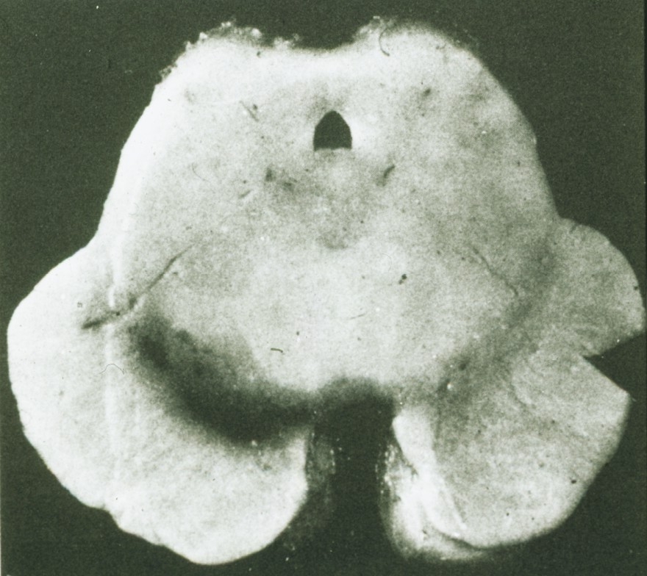
Parkinsonova choroba
Typicky postihuje pacienty mezi 40-70 rokem věku
Většina onemocnění vzniká spontánně
Familiární forma je vzácná – AD dědičnost, akumulace alpha - synukleinu
Typická je ztráta pigmentace substancia nigra a locus coeruleus
3
2
1
1 nucleus niger
2 atrofický nucleus niger se ztrátou pigmentu
3 akveductus

Slide 70
Huntingtonova choroba
AD dědičné onemocnění
  Gen na 4. chromozomu kóduje protein huntingtin
  Při opakování tripletu CAG > 40 → choroba
  Čím víc opakování tripletů, tím dřív a horší průběh
Začíná po 30. roce věku
  Průběh progresivní (15-20 let)
  Choreatické („taneční“) pohyby, psychické poruchy, rozvoj demence
Makro:
  Atrofie n. caudatus a putamen
Mikro:
  Numerická atrofie neuronů s gliózou
  Hydrocephalus e vacuo postranních komor

Slide 71
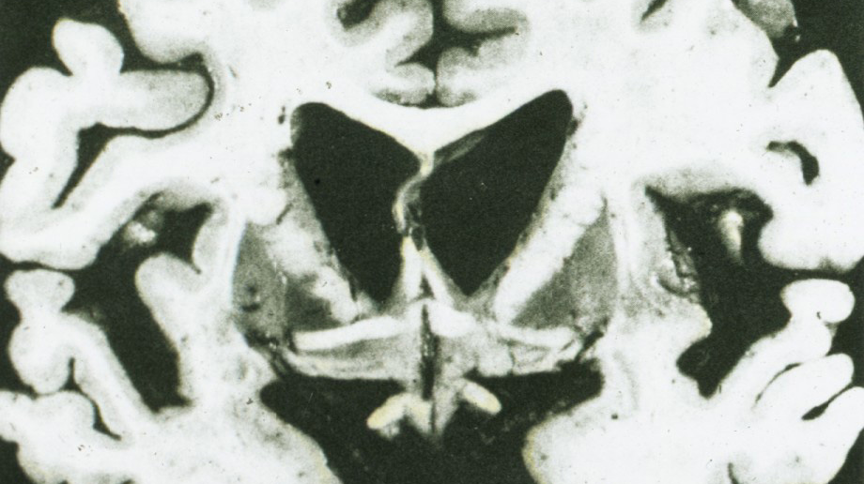
Huntingtonova choroba

Slide 72
Onemocnění motorických neuronů
Amyotrofická laterální skleróza
  Onemocnění s progresivní ztrátou mozkových a míšních motoneuronů
  Postihuje dospělé pacienty, častější muže
  Pouze 5% tvoří familiární formy
  Mikro
    Úbytek motoneuronů v předních rozích míšních → demyelinizace a atrofie předních a laterálních kortikospinálních drah
  Klinicky dochází k progresivní slabosti kosterního svalstva včetně dýchacích svalů
  Infaustní prognóza

Slide 73
Spinální muskulární atrofie
AR onemocnění dětského věku
Selektivní degenerace a úbytek motoneuronů předních rohů míšních
Klinicky se projevuje hypotonií svalů

Slide 74
Nádory CNS
Primární nádory
2. nejčastější nádory dětského věku – lokalizované spíše infratentoriálně
U dospělých především supratentoriálně lokalizované
Gliomy
Sekundární nádory = metastázy
U dospělých nejčastější nádorová postižení CNS
Prso, plíce, ledvina, kolorektum
Lymfomy + jiné primární nádory CNS
Glioneuronální a neuronální tumory
Ependymální nádory
Nádory chorioidálního plexu
Embryonální nádory
Pineální nádory
Meningiomy

Slide 75
Nádory CNS: klinicko-patologické znaky
Nádory CNS obvykle nemetastazují mimo CNS
Infiltrace přilehlých tkání a šíření likvorovými cestami
Projevy mozkových nádorů:
Symptomatologie závislá na lokalizaci tumoru
př. epilepsie u nádorů temporálního laloku, paraplegie u spinálních nádorů, parézy, poruchy smyslů…
Vazogenní edém v okolí tumoru CNS, krvácení do nádoru
Zvýšení intrakraniálního tlaku, bolesti hlavy, nauzea
Herniace, konusy
Hydrocefalus u nádorů zadní jámy (př. meduloblastom mozečku)
Změny osobnosti (nádory frontálního laloku, euforie)

Slide 76
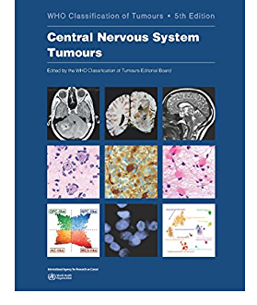
WHO klasifikace gliomů 2016 – integrovaná diagnostika
(t.č. WHO 2021, extenze integrované diagnostiky)
Nový diagnostický přístup → Integrovaná diagnóza:
kombinace histologických znaků a molekulárních informací (fenotyp + genotyp)
Histopatologická diagnóza/histopatologický typing tumoru
astrocytární, oligodendrogliální, oligoastrocytární, glioneuronální
histopatologické vyšetřovací metody (přehledná a speciální barvení, histochemie, imunohistochemie)
Histopatologický grading (CNS WHO grade 1-4)
Grading dle WHO – přímo odpovídá biologickému chování
  Grade 1 – ohraničené indolentní neoplazie
  Grade 2 – difúzně infiltrativní pomalu rostoucí neoplazie
  Grade 3 – difúzně infiltrativní rychle rostoucí neoplazie
  Grade 4 – agresivní neoplazie
Molekulární informace
→ detailnější klasifikace zejména gliomů a embryonálních nádorů CNS

Slide 77
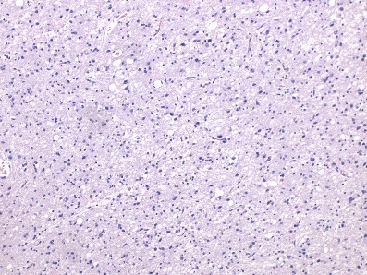
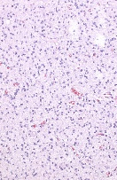
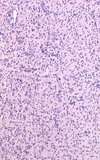
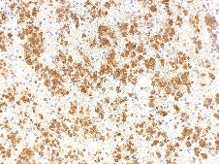
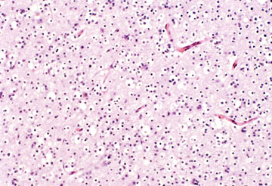
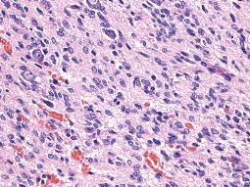
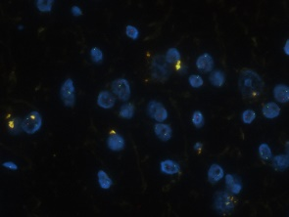
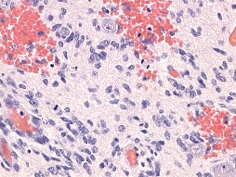
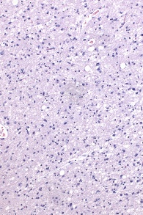
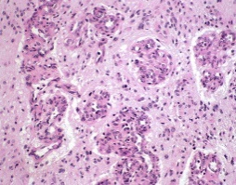
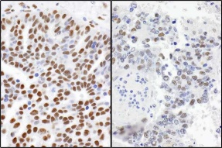
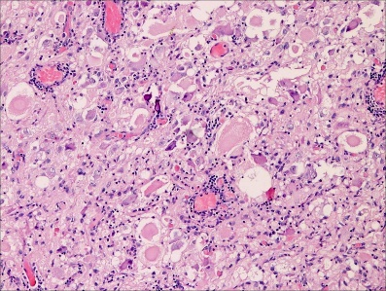
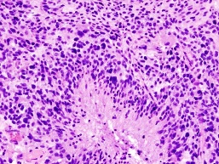
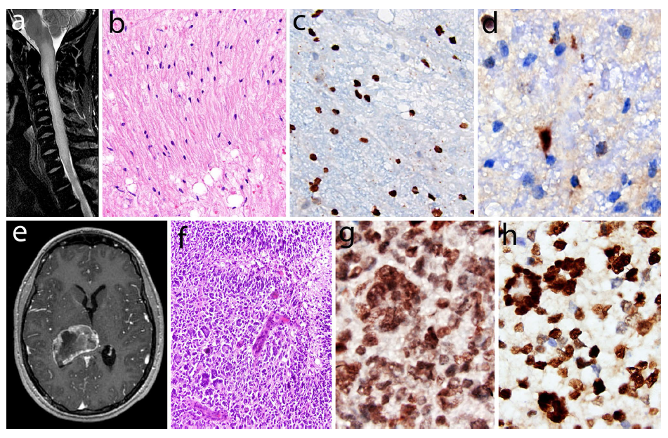
Fenotyp gliomů
Grading gliomů
Genotyp gliomů
Mutace IDH1, IDH2
IDH: izocitrátedehydrogenáza
Astrocytární
Celularita
Oligodendrogliální
Cytonukleární atypie
Mitózy
Kodelece 1p/19q
Oligoastrocytární
Mikrovaskulární proliferáty
Mutace ATRX
Glioneuronální
Nekrózy
Mutace H3K27M

Slide 78
Integrovaná diagnóza…proč?
Nádory podobné morfologie zahrnují heterogenní jednotky se zcela odlišnou molekulární patogenezou, biologickým chováním, reakcí na terapii i prognózou
Snížení interobserver i intraobserver variability, zvýšení reprodukovatelnosti
Zlepšení predikce prognózy a odpovědi na terapii
Informace pro individualizovanou terapii
Nalezení vhodných cílů pro cílenou léčbu na základě studia homogenních skupin dobře definovaných nádorů

Slide 79
GLIOMY: WHO klasifikace 2021
DIFÚZNÍ GLIOMY ADULTNÍHO TYPU
astrocytom, IDH mutovaný (WHO CNS grade 2-4)
oligodendrogliom, IDH-mutovaný s kodelecí 1p/19q (WHO CNS grade 2,3)
glioblastom, IDH wildtype (WHO CNS grade 4)
(nekrózy a/nebo mikrovaskulární proliferáty a/nebo mutace v promotoru TERT a/nebo EGFR amplifikace nebo +7/-10 CNA)
DIFÚZNÍ LOW GRADE GLIOMY PEDIATRICKÉHO TYPU (WHO CNS grade 1)
difúzní astrocytomy MYB- nebo MYBL1-alterované nebo s alterací MAPK, ……
DIFÚZNÍ HIGH GRADE GLIOMY PEDIATRICKÉHO TYPU (WHO CNS grade 4)
difúzní středočarový gliom H3 K27 alterovaný
difúzní hemisférický gliom, H3 G34 mutovaný
OHRANIČENÉ ASTROCYTÁRNÍ GLIOMY
pilocytární astrocytom (G1), pleomorfní xantoastrocytom (G2,3), subependymální obrovskobuněčný astrocytoma (G1),…..
Low grade gliomy: grade 1,2
High grade gliomy: grade 3,4
Benigní biologické chování WHO G1
Difúzní gliomy (grade 2-4):
Grade 2: low grade malignity
Grade 3 a 4: high grade malignity
Minimum pro studium patologie vyznačeno tučně….

Slide 80
Astrocytom, IDH mutovaný, WHO CNS grade 2-4
Astrocytom, IDH-mutovaný: difúzní gliom, IDH1- nebo IDH2-mutovaný, často ATRX a/nebo TP53 mutovaný, s absencí kodelece 1p/19q (CNS WHO grade 2, 3 nebo 4).
Lokalizovaný v CNS, včetně mozkového kmene a míchy, nejčastěji supratentoriálně, v oblasti frontálních laloků
IDH-mutované astrocytomy tvoří spektrum nádorů od dobře diferencovaných málo celulárních, pomalu rostoucích nádorů (CNS WHO grade 2) po vysoce celulární anaplastické rychle progredující nádory (CNS WHO grade 4); nádory nižšího gradu s tendencí progrese v high grade gliomy (=upgrading difúzního gliomu)
WHO klasifikace 2016 versus WHO 2021
Většina difúzních astrocytomů G2 → astrocytom, IDH mutovaný, G2
Většina anaplastických astrocytomů G3 → astrocytom, IDH mutovaný, G3
Většina sekundárních glioblastomů G4 → astrocytom, IDH mutovaný, G4

Slide 81
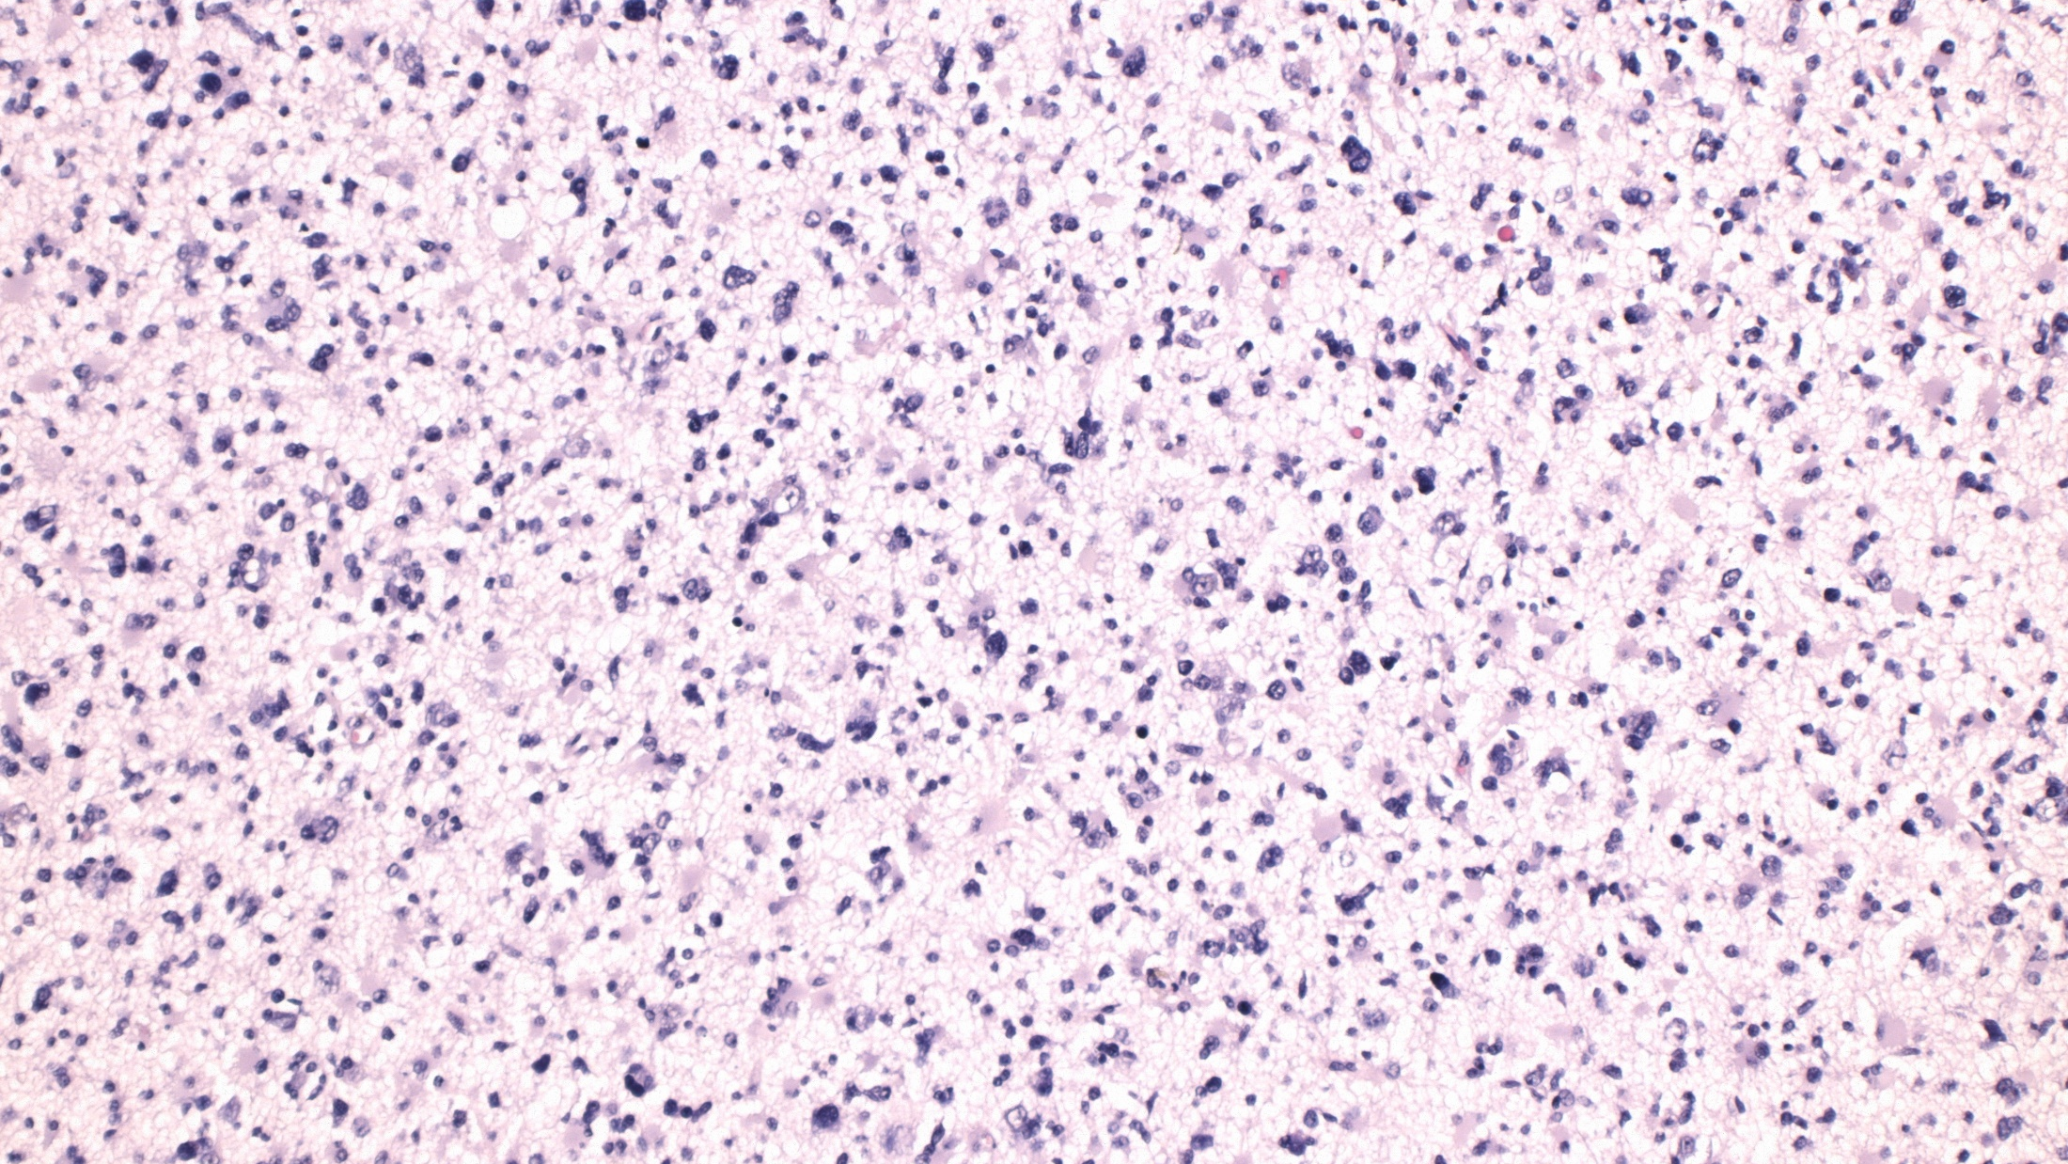
Astrocytom, IDH-mutovaný, WHO grade 2

Slide 82
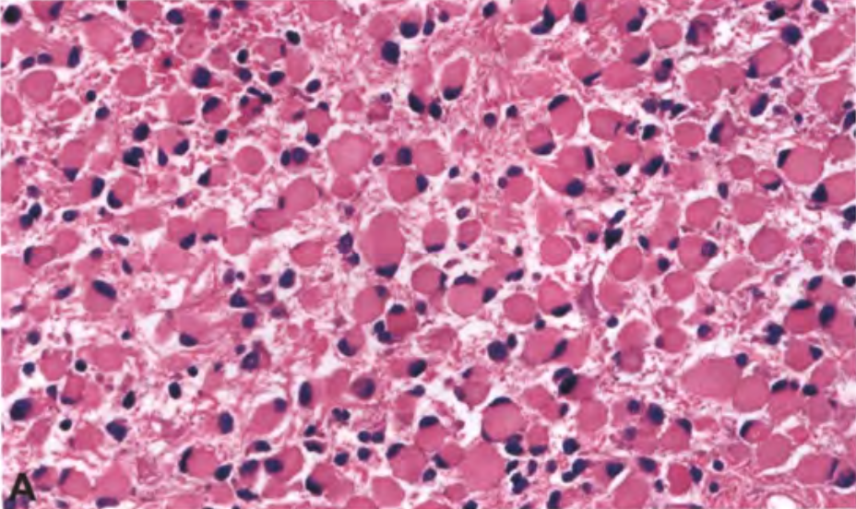
Astrocytom, IDH-mutovaný, WHO grade 2
– gemistocytární diferenciace

Slide 83
Oligodendrogliom, IDH-mutovaný s kodelecí 1p/19q
CNS WHO grade 2-3
Geneticky definovaný mutací genů IDH a kodelecí 1p/19q
Difúzně rostoucí gliom často s kalcifikacemi na zobrazovacích metodách
Nejčastěji lokalizace ve frontálních lalocích
mikro:
  uniformní nádorové bb. s kulatými jádry a perinukleárním haló („volské oko“)
  mikrokalcifikace
  hojné větvící se kapiláry

Slide 84
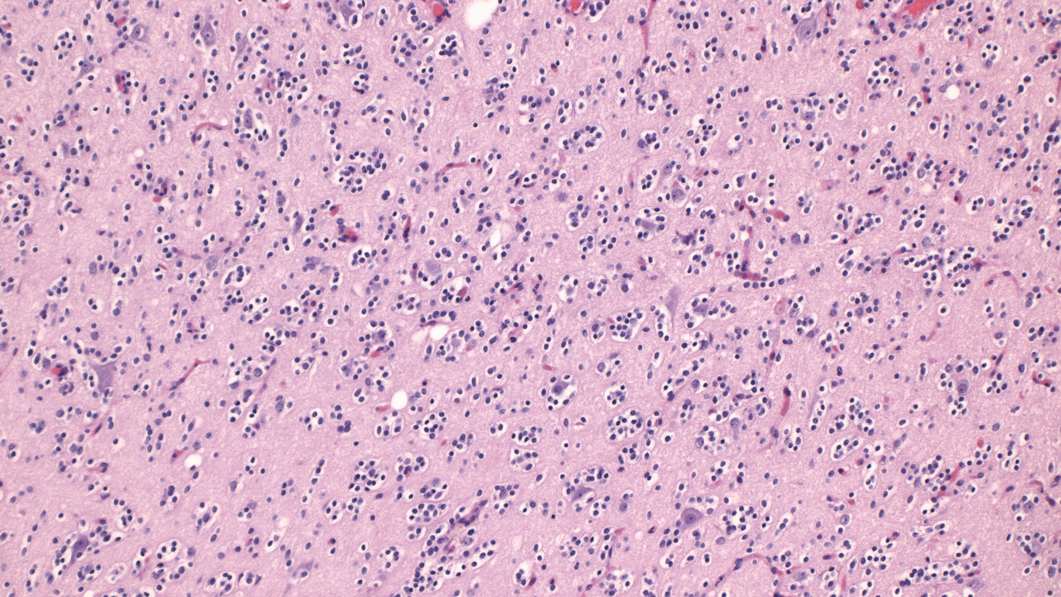
Oligodendrogliom, WHO G2, IDH-mutovaný s kodelecí 1p/19q

Slide 85
Glioblastom, IDH wildtype (WHO CNS grade 4)
Nejčastější primární nádor CNS u dospělých
Difúzní gliom, astrocytární, IDH-wildtype, nestředočarový
Definován histologicky nebo genetickými znaky:
nekrózy a/nebo mikrovaskulární proliferáty a/nebo mutace v promotoru TERT a/nebo EGFR amplifikace nebo +7/-10 CNA
Typická morfologie histologicky definovaného glioblastomu - mikro:
  pleomorfní nádorové buňky – výrazné buněčné a jaderné atypie
  četné mitózy
  nápadné mikrovaskulární proliferace a/nebo nekrózy
  palisádovité řazení nádorových buněk okolo ložisek nekróz (palisádující nekróza)

Slide 86
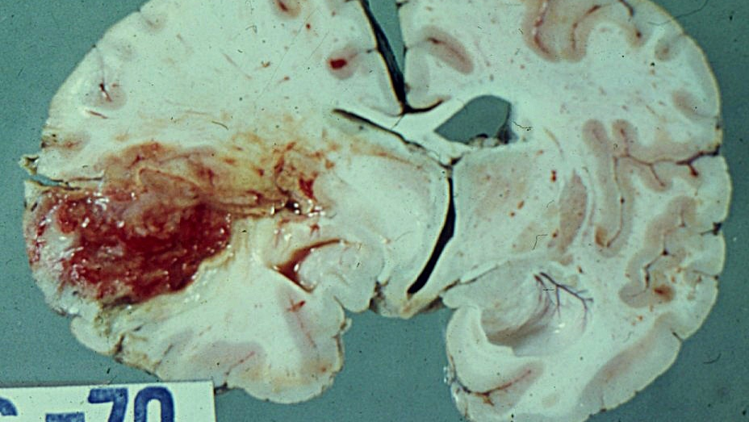
Glioblastom WHO G4

Slide 87
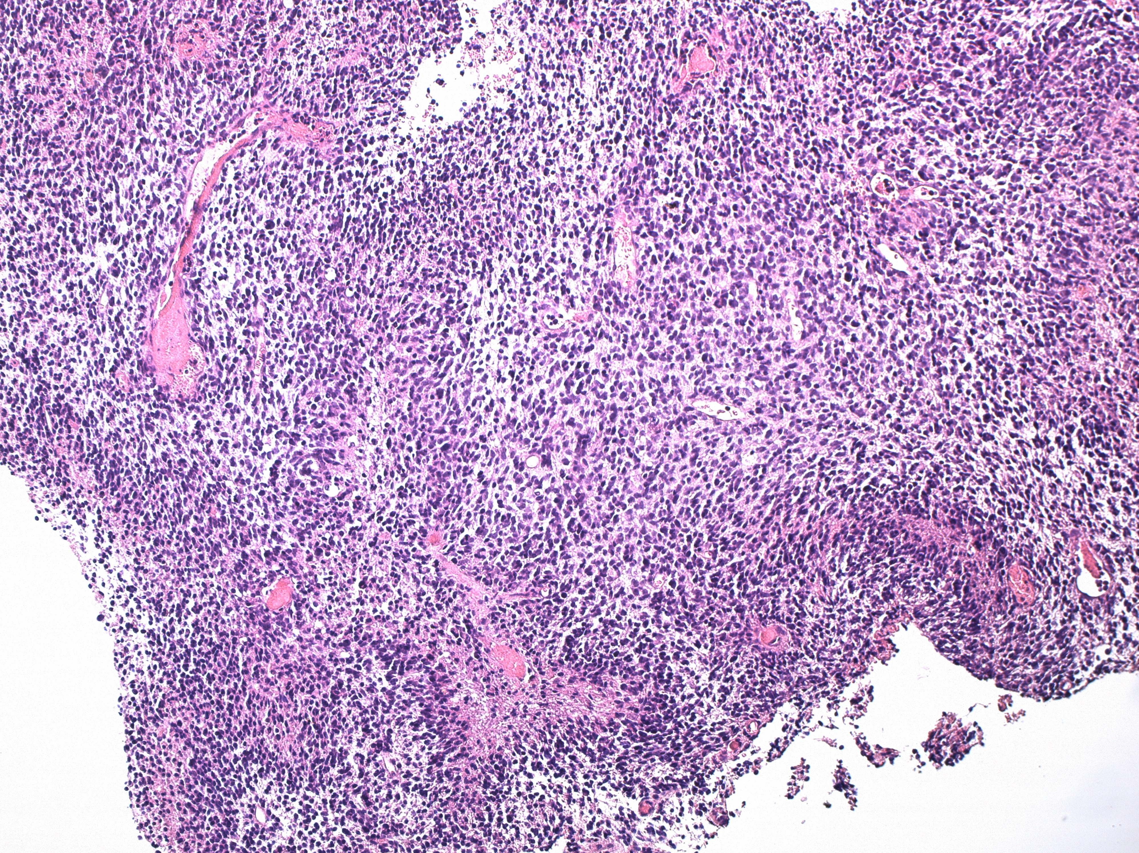
Palisádující nekrózy glioblastomu WHO G4

Slide 88
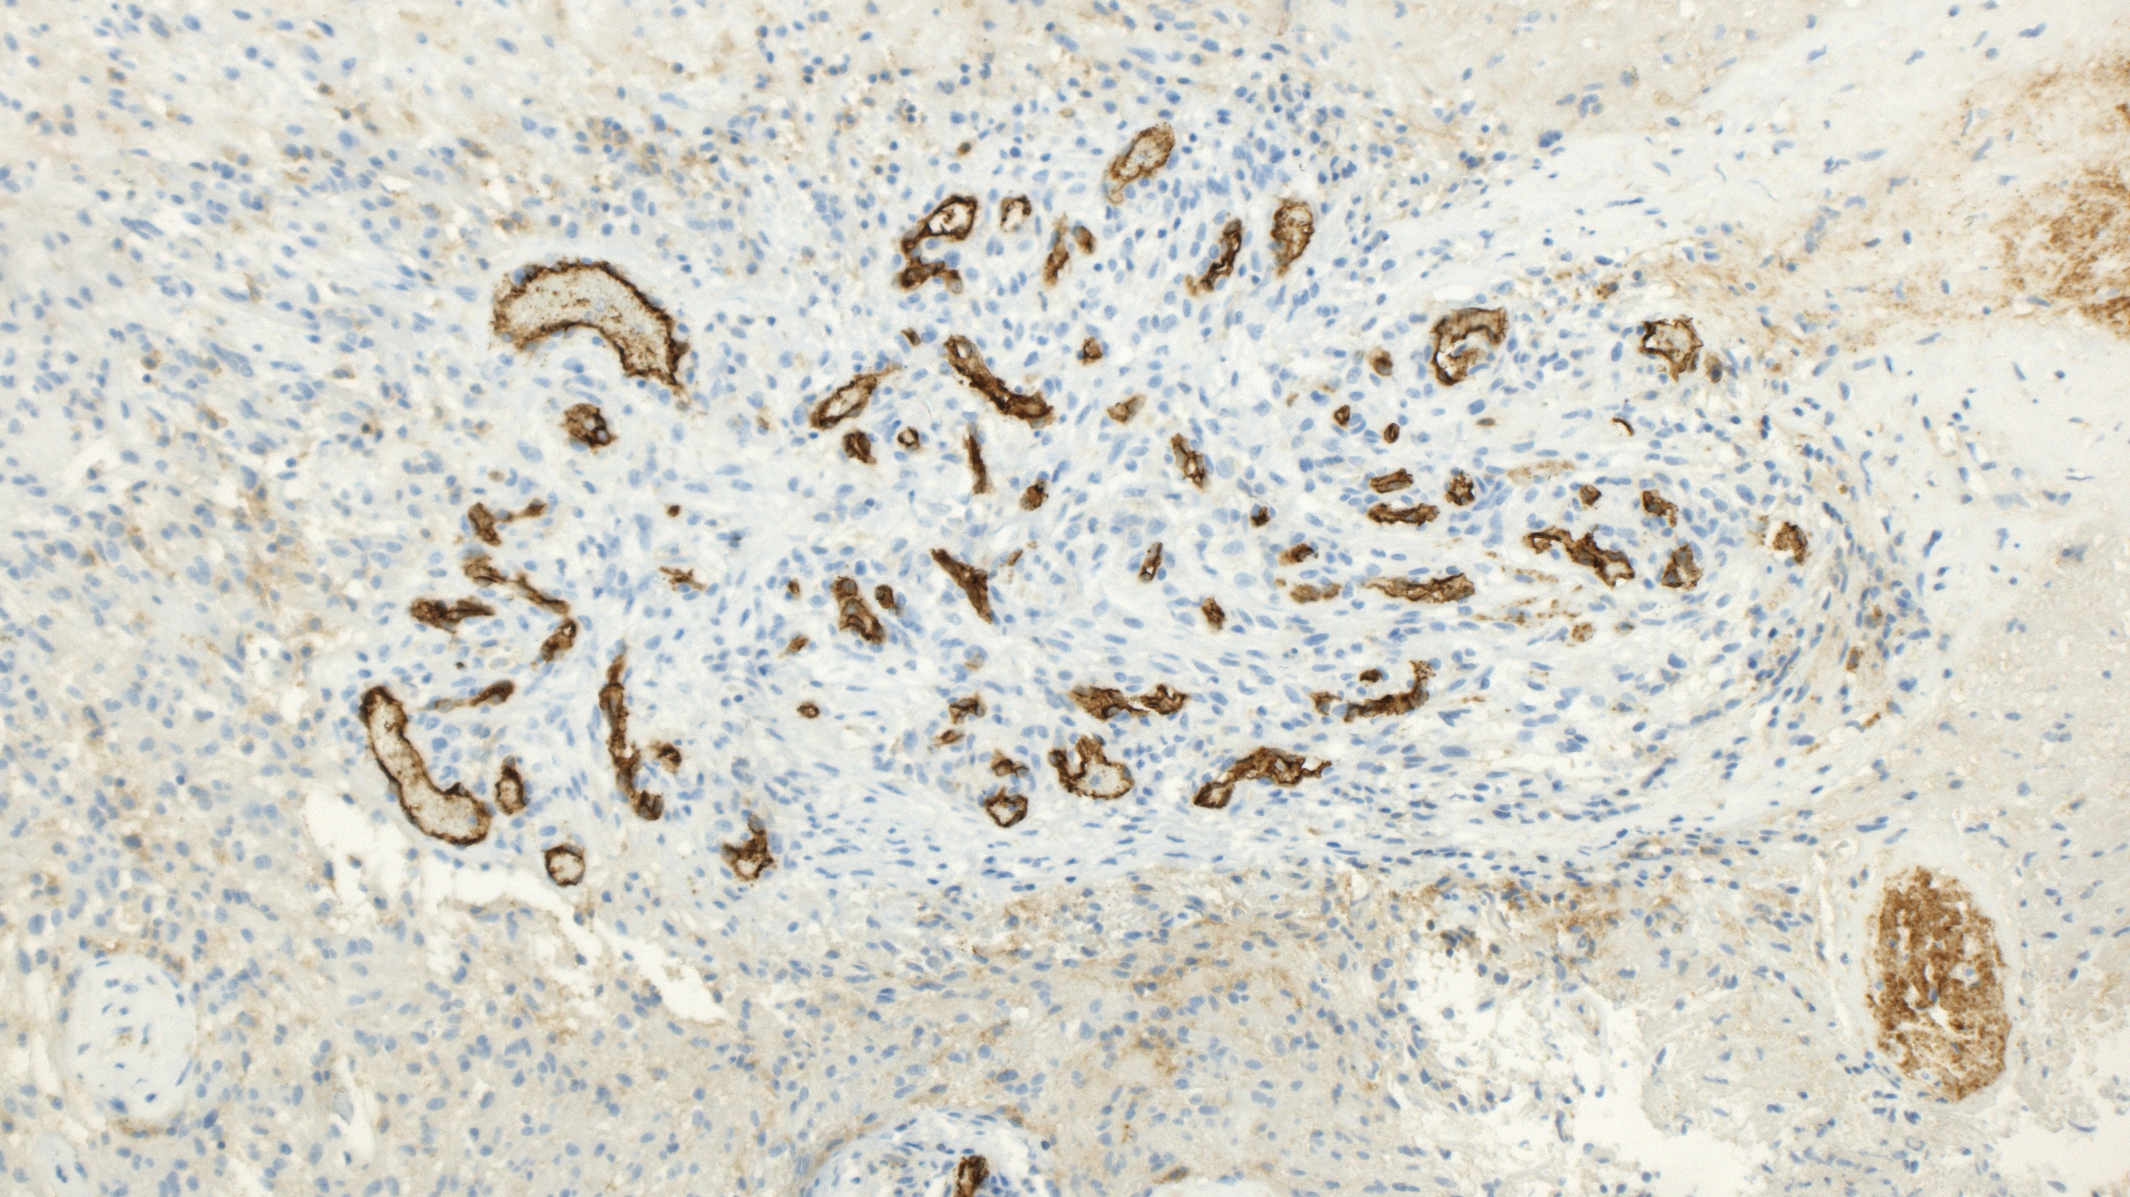
Mikrovaskulární proliferát glioblastomu WHO G4, IHC CD31

Slide 89
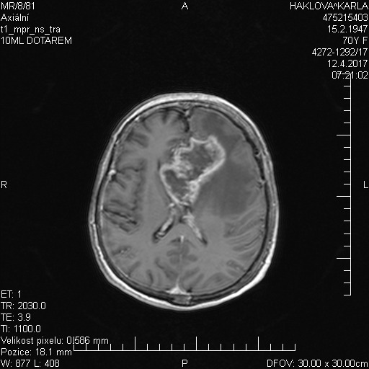
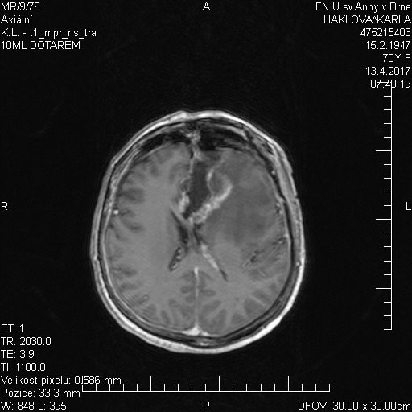
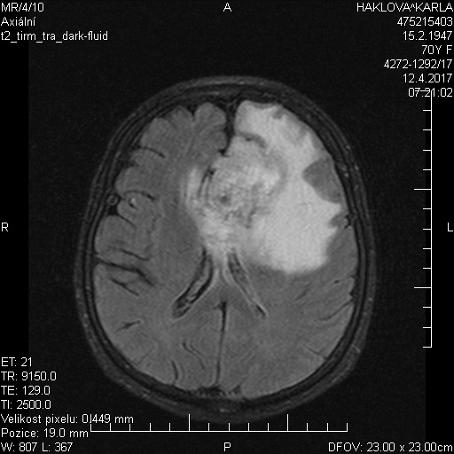

Glioblastom - resekce
Stav před operací
Stav po operaci

Slide 90
Difúzní středočarový gliom WHO G4,
H3 K27 alterovaný
Vysoce agresivní gliální neoplazie vyskytující se u dětí a mladých dospělých
Lokalizován v mozkovém kmeni
Geneticky definován (nejčastěji mutací H3 K27M)
Vzhledem k lokalizaci chirurgicky neřešitelný
Vždy fatální prognóza s mediálem přežití v rámci měsíců od diagnózy

Slide 91

Difúzní středočarový gliom WHO G4

Slide 92
Pilocytární astrocytom WHO G1
Ohraničená nádorová proliferace dětského věku
Časté postižení mozečku, thalamu případně optického nervu
mikro:
  bifázická stavba:
    kompaktní oblasti s bipolárními nádorovými astrocyty s eozinofilními Rosenthalovými vlákny
    mikrocystické, řídce buněčné oblasti s multipolárními nádorovými bb. s granulárními eozinofilními tělísky a eozinofilními globulemi
  degenerativní atypie a kalcifikace
  nečetné mitózy, někdy jaderné pleomorfie a hyperchromázie
  mohou být drobné palisádující nekrózy, glomeruloidní vaskulární proliferáty

Slide 93

Pilocytární astrocytom WHO G1

Slide 94

Ependymom
Klasifikace dle kombinace histopatologických znaků, molekulárních znaků a anatomické lokalizace nádoru
supratentoriální ependymom
dva molekulárně definované typu ependymomu fossa posterior
spinální nádory
WHO G2, 3
Samostatné jednotky:
Myxopapilární ependymom (G2)
Subependymom (G1)
Typická morfologie:
  vřetenité buňky s dlouhými výběžky a uniformními kulatými jádry
  perivaskulární výběžky tvoří cirkulární vláknitou vrstvu –
  perivaskulární pseudorozety
  mitózy žádné/málo

Slide 95

Ependymom WHO G2

Slide 96
Nádory choroideálního plexu
Postihují častěji děti
Vyskytují se předenším v laterálních komorách
Květákovitá masa
Papilární architektura s fibro-vaskulárním stromatem krytým cylindrickým epitelem
Projevují se hydrocefalem

Slide 97
Embryonální tumory
Skupina vysoce maligních nádorů dětského věku
Heterogenní skupina vycházející z nezralých buněk
Nádory „z malých modrých buněk“ grade 4 dle WHO
  meduloblastom
  atypický teratoidní/rhabdoidní nádor
  a jiné

Slide 98
Meduloblastom WHO grade 4
Typicky postihující děti, vzácně postihuje I mladé dospělé
Obvyklá lokalizace v mozečku (infratentoriálně)
Tendence k leptomeningeálnímu rozsevu v dutinách CNS
Rozdělují se do 4 genetických skupin s rozdílným biologickým chováním
mikro:
  velmi buněčný
  buňky drobné, tvarem připomínají řepu
  neuroblastické rozety Homerovy-Wrightovy
    do kruhu seskupené nádorové buňky kolem plazmatických výběžků
  mitózy četné

Slide 99


Integrovaná diagnóza meduloblastomu:
Histopatologická diagnóza/typing
Molekulární profil – 4 molekulární subtypy
Histologické subtypy
meduloblastomu
Klasický meduloblastom
Desmoplastický/nodulární meduloblastom
Meduloblastom s extenzivní nodularitou
Velkobuněčný/anaplastický meduloblastom
Informativně, genetická a histologická klasifikace meduloblastomů….

Slide 100

Meduloblastom WHO grade 4

Slide 101
Smíšené glioneuronální nádory
Nádory asociované s farmakorezistentní epilepsií
Dobře ohraničené nádory s nízkým maligním potenciálem grade 1
Smíšené nádory tvořené gliálními a neuronálními elementy
Nádorové neurony zapojené do neuronálních okruhů vedou k rozvoji epileptických záchvatů
Často lokalizovány v oblasti temporálního laloku
Gangliogliom
DNET – dysembryoplastický neuroepiteliální tumor

Slide 102
NÁDORY MENING
Časté nádorové onemocnění vyskytující se především u starších dospělých
Klinicky označované jako extra-axiální tumory
Nejčastější jsou meningiomy
Jiné
  Solitární fibrózní tumor
  Mezenchymální tumory
  Lymfomy
  Metastázy

Slide 103
Meningiomy
Naprostá většina G1
Pomalu rostoucí tumory vycházející z meningoteliálních buněk arachnoidey
Oválné či méně četné plošné léze
Solitární či mnohočetná ložiska
Projevující se útlakem přilehlé tkáně CNS
Mikroskopicky vytváří vírovité formace s mikrokalcifikacemi (psamommatózní tělíska)
Atypický meningiom G2 – četnější mitózy
Anaplastický meningiom G3 – i metastazuje
Chirurgická léčba, případně radioterapie (u inkompletně resekovaných či G2 a G3)

Slide 104

Meningiomy
Kulovitý meningeom
Dura mater
Falx cerebri
Ploché meningeomy

Slide 105

Meningiom WHO G1

Slide 106
Kraniofaryngeom WHO G1
Nádorové onemocnění dětí a mladých dospělých
Vzniká ze zbytků Rathkeho výchlipky
Supraselární cystická masa projevující se útlakem chiasma opticum či poruchou endokrinních regulací
Léčba: resekce neurochirurgická
Tendence k recidivám při nekompletní resekci
Mikroskopicky pruhy rohovějícího dlaždicobuněčného epitelu

Slide 107
NÁDORY PERIFERNÍHO NERVOVÉHO SYSTÉMU

Slide 108
Benigní tumory
Neurinom (Schwannom, neurilemmom)
Neurofibrom (solitární; mnohočetný - neurofibromatóza)
Perineuriom
Neurotékom
Nádor z granulárních buněk

Slide 109
Neurinom (Schwannom)
Roste ve vazbě na periferními nervy
Intrakraniálně nejčastěji postihuje n. acusticus (VIII.) v oblasti mosto-mozečkového koutu
Opouzdřený vejčitý tumor, bývá patrná souvislost s nervem (v okraji)
mikro:
  buněčné oblasti se šikováním jader (Antoni A, Verocayova tělíska)
  hypocelulární myxoidně degenerované úseky (Antoni B)

Slide 110


Neurinom

Slide 111

Neurinom

Slide 112
Neurofibrom
Vychází z nervových obalů
Při mnohočetném výskytu může být součástí neurofibromatóz (I. a II. typu)
makro:
  neostře ohraničený, přibližně kulovitý tumor
mikro:
  vřetenité bb. tvaru písmene „S“ a „C“
  extracelulární matrix kolagenizovaná, někdy myxoidní
  Neurofibromy mohou mít tendenci k malignizaci

Slide 113

Neurofibrom

Slide 114
Neurofibromatóza (typ I)
Recklinghausenova neurofibromatóza
  četnost 1:3000, defekt na chromozomu 17
výskyt mnohočetných neurofibromů na kůži, ale i kdekoli jinde (retroperitoneum, orbita, jazyk, GIT), některé s obsahem melaninu
zvýšená pigmentace kůže (skvrny café-au-lait), pigmentové noduly duhovky (Lischovy uzlíky)
u 3% pacientů dochází k malignímu zvratu
  všichni mají rovněž zvýšené riziko vzniku jiných tumorů (gliomů, meningiomů, feochromocytomů)

Slide 115

Neurofibromatóza (typ I)

Slide 116
Maligní tumory
Maligní nádor pochev periferních nervů (MPNST; maligní Schwannom, neurogenní sarkom)
u pacientů s NF1 nebo sporadicky
Dospělí
prognóza špatná (metastázy do plic, kostí…)
Mikroskopicky tvořený pleomorfními vřetenitými buňkami, fokálně naznačené palisádování jader, bizarní jádra, hojné mitózy

Slide 117

MPNST

Slide 118
NÁDORY AUTONOMNÍHO NERVOVÉHO SYSTÉMU

Slide 119
Nádory parasympatiku
Paragangliomy, chemodektomy
Vychází z extraadrenálních paraganglií
  jugulotympanická, vagální tělíska, karotická tělíska, laryngeální, aorticopulmonální
mikroskopicky:
  Organoidní (alveolární) uspořádání
    bb. hlavní – Zellbalen
    bb. vedlejší – sustentákulární
  jemná septa bohatě vaskularizovaná

Slide 120

Paragangliom

Slide 121

Paragangliom
Zellbalen
Sustentákulární bb.
1
2

Slide 122
Nádory sympatikoadrenálního systému
Paragangliomy
Feochromocytom
  adrenální medulární paragangliom s produkcí katecholaminů (viz. praktikum PSP4)
Neuroblastom → ganglioneuroblastom→ ganglioneurom
  spontánní anebo CHT-indukovaná maturace
  někdy spontánní regrese tumoru
  prognóza různá (záleží na klinickém stádiu a věku pacienta)

Slide 123
Neuroblastom
Nejčastější extrakraniální solidní tumor dětského věku !!!
Většinou sporadický výskyt, v 1% zárodečná mutace ALK genu
Nejčastěji ve dřeni nadledvin a sympatických gangliích paravertebrálně
Velké tumory jsou na řezu prokrvácené, částečně nekrotické

Slide 124
Neuroblastom
mikroskopicky:
  malé primitivní okrouhlé buňky s tmavými jádry („malé modré bb.“)
  extracelulární matrix tvořena neuropilem (světle eozinofilní fibrilární stroma)
  Homer-Wrightovy rozety
    koncentricky uspořádané buňky, v centru neuropil
  často početné mitózy, nekrózy, karyorexe

Slide 125

Neuroblastom
Prokrvácený, nekrotický tumor levé nadledviny

Slide 126

Neuroblastom

Slide 127

Děkuji za pozornost.

